Slide 1






ИНН/КПП: 9717089672/771701001
ОГРН 1207700033518
Р/счет: 40702810701520001126 в АО "АЛЬФА-БАНК"
К/счет: 30101810200000000593
БИК:044525593

Slide 2
Партнеры
ООО «ВОГЕЗ»
Специализация: Производство теплотехнического оборудования, приборов учета и автоматики для систем теплоснабжения.
О компании: Работает на рынке с 1994 года . Предприятие прошло путь от монтажа первых теплосчетчиков до собственного производства ключевых компонентов систем учета и автоматизации теплоснабжения . Сегодня «ВОГЕЗЭНЕРГО» — это надежный поставщик теплотехнического оборудования для промышленных предприятий и объектов коммунальной сферы . Активно участвует в программе импортозамещения, предлагая тепловую автоматику как надежную альтернативу ушедшим зарубежным брендам.
Продукция: Расходомеры «ВИРС-М», «ВИРС-У» для жидких сред, тепловая автоматика, трубопроводная арматура.
ООО «Торговый Дом АДЛ»
Специализация: Разработка, производство и поставка оборудования для инженерных систем в ЖКХ, водном хозяйстве, строительстве и промышленности.
О компании: Основана в 1994 году . С 2002 года работает собственный завод в Подмосковье, где производится продукция, не уступающая, а во многом и превосходящая известные европейские аналоги . Компания входит в реестр системообразующих предприятий России — ее деятельность критически важна для экономики страны и реализации программы импортозамещения.
Продукция: Трубопроводная арматура (задвижки «Гранар», шаровые краны), блочные тепловые пункты, насосное и электрооборудование, КИПиА.
ООО «КРОНОС ГРУПП»
Специализация: Изготовление сантехнического и инженерного оборудования, комплектующих, а также разработка решений для систем «Умный дом».
О компании: Компания работает на рынке с 2019 года . Основное направление – производство опор, БТП, БИТП. С 2023 года специалистами ООО «КРОНОС ГРУПП» Ведется работа по созданию программно-аппаратного комплекса автоматической системы управления отоплением (ПАК АСУО) для систем «Умный дом» в многоквартирных домах, решающий задачи импортозамещения.
Продукция: Опоры для трубопроводов, Блочно-тепловые пункты, Блочно-индивидуальные тепловые пункты, программно-аппаратный комплекс автоматической системы управления отоплением (ПАК АСУО) для квартир в многоквартирных домах, включающий регулирующие клапаны собственной разработки, теплосчетчики и систему защиты от протечек.
ООО «НПО НЕОЛИТ ПРОМ»
Специализация: Разработка и производство гидравлического и пневматического силового оборудования.
О компании: Основана в 2023 году в г. Дубна (Московская область). Компания ведет разработки в тесном сотрудничестве со старейшей кафедрой гидравлики МГТУ им. Н.Э. Баумана (кафедра Э10, основана в 1914 году) в рамках стратегии импортозамещения, так же компания является партнером НИУ МГСУ, совместно с которым производятся расчеты, проектирование и изготовление сейсмоизоляционного и сейсмозащитного оборудования.
Продукция: Высокотемпературный дренажный насос, погружной сточно-массовый насос, шламовый насос — импортозамещающий аналог Flygt, сейсмозащитное оборудование, сейсмоизоляционное оборудование.

Slide 3

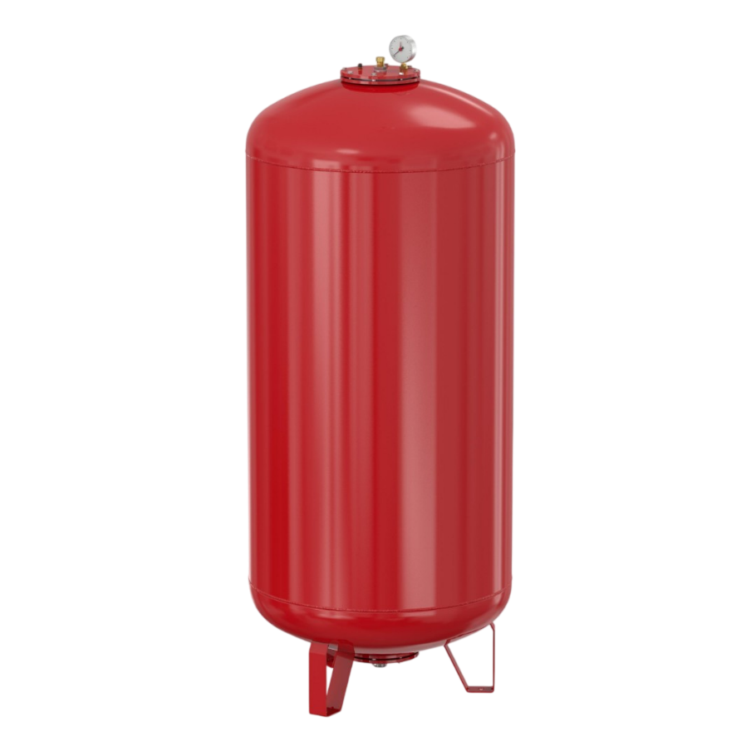
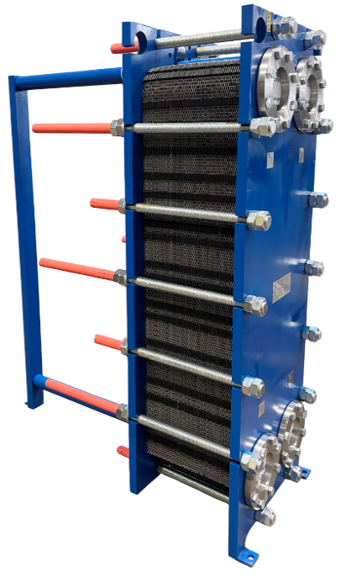
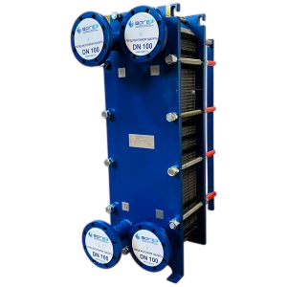
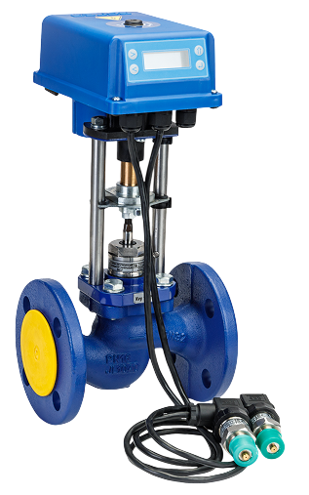
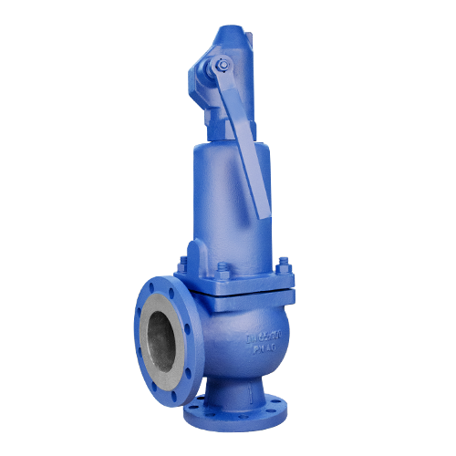
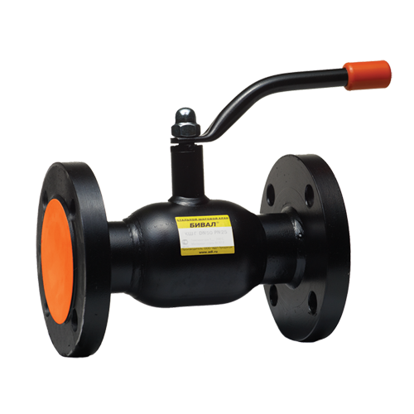
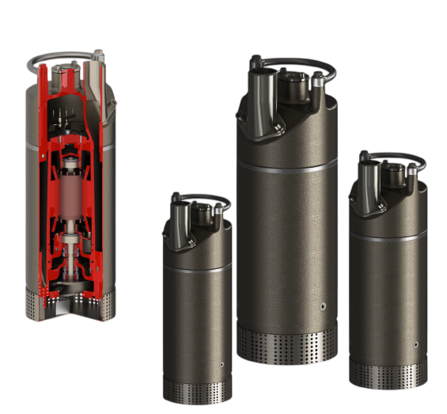
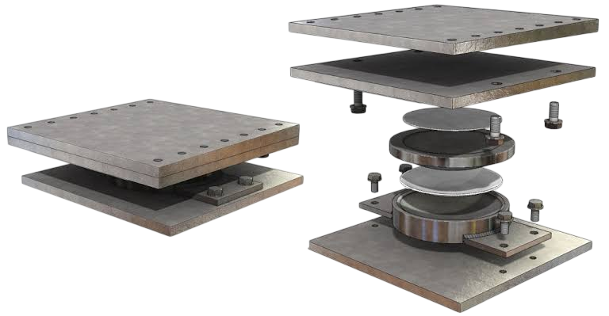
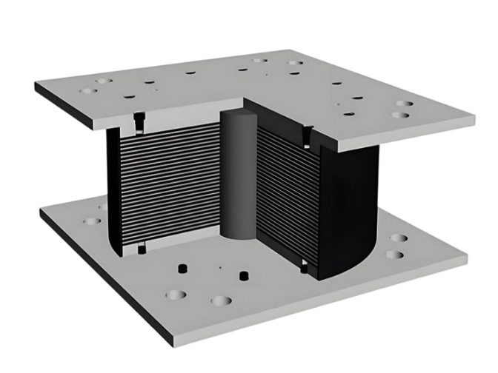
Оборудование для инженерных систем
Трубопроводная арматура
Насосное оборудование
Сейсмозащитное оборудование

Slide 4
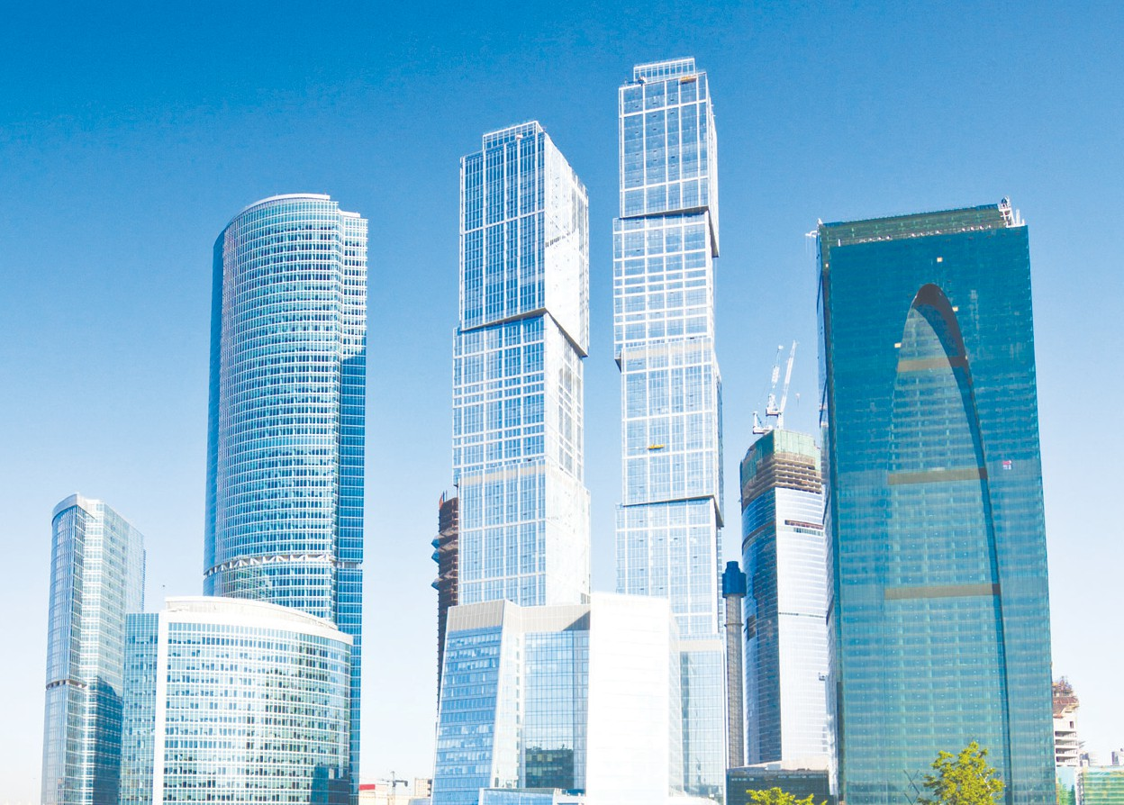
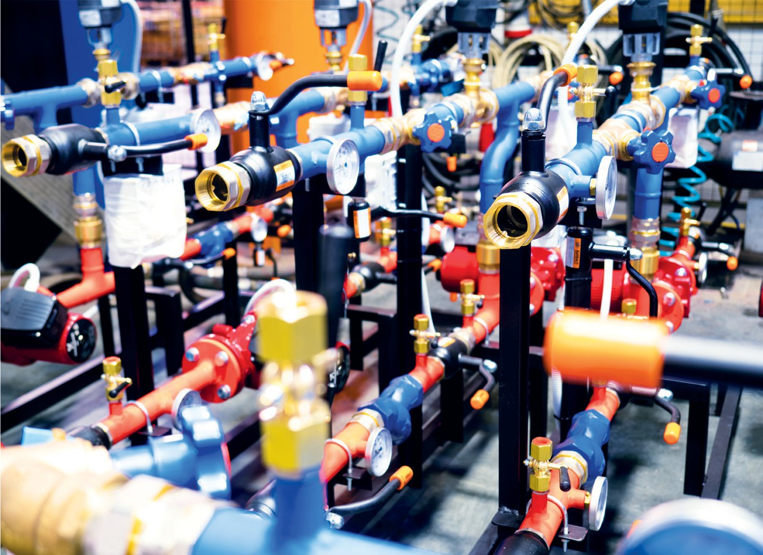


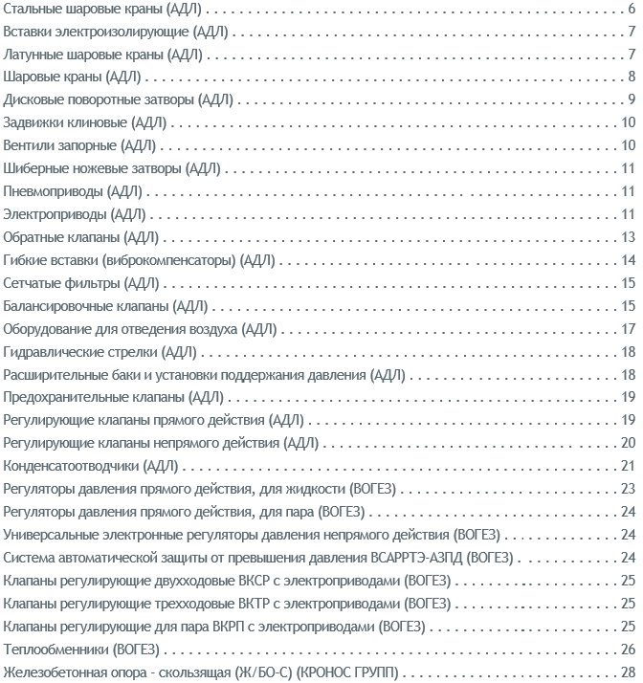
Трубопроводная арматура
2

Slide 5
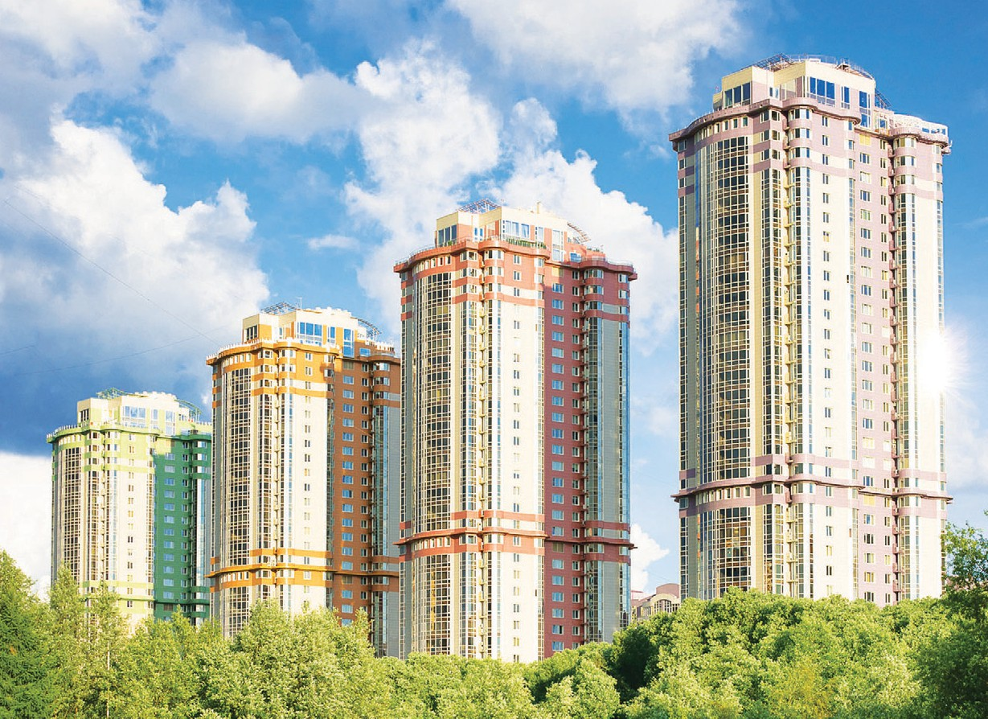
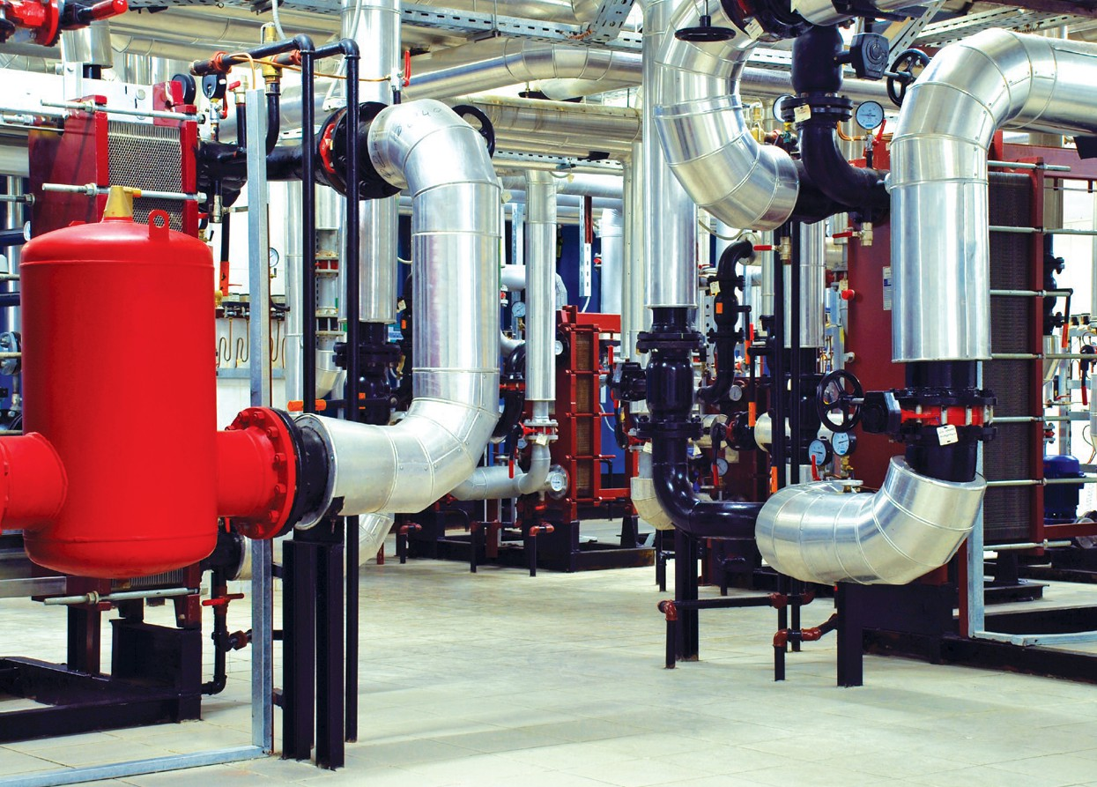


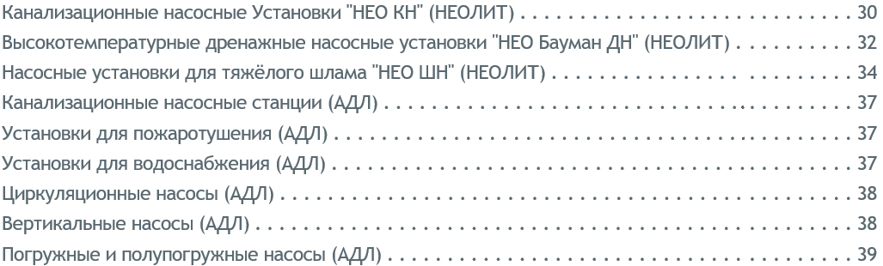


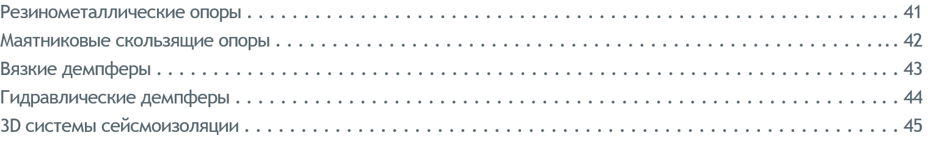
Насосное оборудование
Канализационные насосные Установки "НЕО КН" (НЕОЛИТ) . . . . . . . . . . . . . . . .
Высокотемпературные дренажные насосные установки "НЕО Баума. . . . . .
Насосные установки для тяжёлого шлама "НЕО ШН" (НЕОЛИТ) . . . . . . . . . . . . . . .
Канализационные насосные станции (АДЛ) . . . . . . . . . . . . . . . . . . . . . . . .. . . .
Установки для пожаротушения (АДЛ) . . . . . . . . . . . . . . . . . . . . . . . . . . . . . . . . .
Установки для водоснабжения (АДЛ) . . . . . . . . . . . . . . . . . . . . . . . . . . . . .. . . . .
Циркуляционные насосы (АДЛ) . . . . . . . . . . . . . . . . . . . . . . . . . . . . . . . . . . .. . . . .
Вертикальные насосы (АДЛ) . . . . . . . . . . . . . . . . . . . . . . . . . . . . . . . . . . . . . . ..
Погружные и полупогружные насосы (АДЛ) . . . . . . . . . . . . . . . . . . . . . . . . . . . . . . .
Сейсмозащитное оборудование
системы сейсмоизоляции . . . . . . . . . . . . . . . . . . . . . . . . . . . . . . . . . . . ..
3

Slide 6


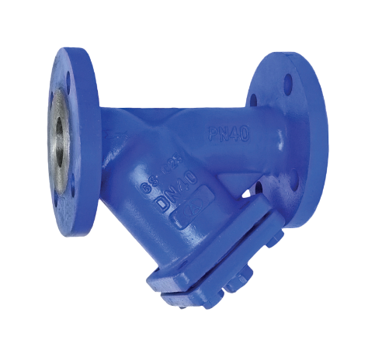
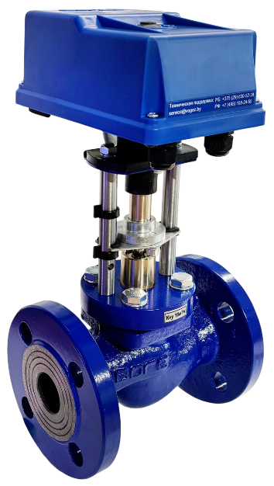
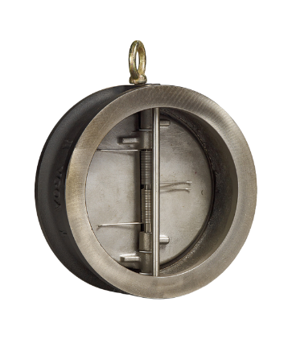
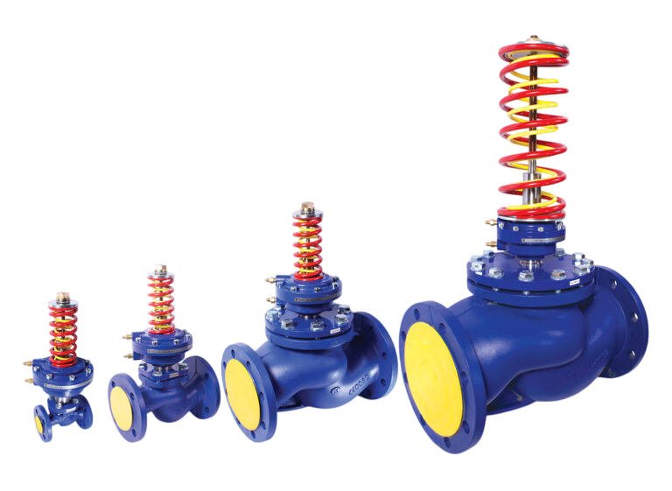

Трубопроводная арматура

Slide 7



Трубопроводная арматура

Slide 8

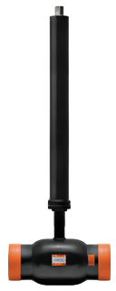
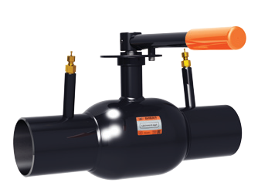
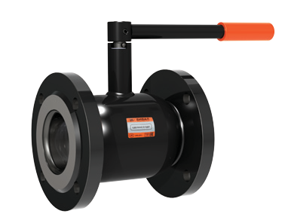
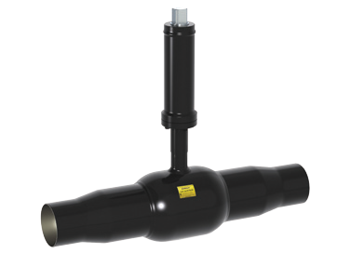
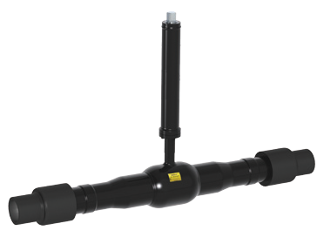
Трубопроводная арматура
Стальные шаровые краны
Шаровые краны с удлиненным Регулирующие шаровые краны штоком под ППУ-изоляцию
«Бивал» (АДЛ, Россия) «Бивал» (АДЛ, Россия)
DN | 15–1200 мм
PN | 2,5/4,0 МПа
DN | 50–150 мм
PN | 1,6/2,5/ МПа
Тип присоединения: сварка/сварка.
Область применения: системы теплоснабжения (для бесканальной прокладки трубопроводов в ППУ-изоляции), промышленность. Разъемная конструкция позволяет изменить высоту штока крана, не прибегая к его замене или демонтажу из системы.
Описание:
Шаровой кран используется в качестве запорной трубопроводной арматуры.
Герметичное перекрытие класса А.
Исполнение: редуцированное, полнопроходное. Материал корпуса: углеродистая сталь.
Материал шаровой пробки: нержавеющая сталь. Материалы уплотнения: EPDM, Viton, PTFE +20 % углерода.
Управление: Т-ключ, редуктор, сервоприводы (электрический, пневматический).
Температурное исполнение:
для теплоснабжения (КШТ) –40…+200 °С. Хладостойкое исполнение:
для теплоснабжения (КШТХ) –60…+200 °С.
Серии: 22, 24, 25.
Тип присоединения: сварка/сварка, фланец/ фланец.
Область применения: системы тепло- и холодос-набжения, вентиляционные приточные установки и фанкойлы; системы отопления, утилизации тепла в технологических процессах и технологических установках, тепловых пунктах и котельных.
Описание:
Краны шаровые регулирующие (КШР) объединяют в себе функции балансировочного крана и запор-ного шарового крана.
Используется в качестве запорно-регулирующей трубопроводной арматуры.
Герметичное перекрытие класса А + балансировка. Материал корпуса: углеродистая сталь.
Материал шара: нержавеющая сталь. Материалы уплотнения: ЕРDM, Viton, PTFE +20 % углерода.
Управление: рукоятка. Температурное исполнение:
для теплоснабжения (КШР) –40…+200 °С.
Серия: 12.
Стальные шаровые краны
Шаровые краны для реновации
Шаровые краны с удлиненным штоком, УТ изоляцией
С удлиненным штоком, УТ изоляцией, полиэтиленовыми патрубками
«Бивал» (АДЛ, Россия)
«Бивал» (АДЛ, Россия)
«Бивал» (АДЛ, Россия)
DN | 50–150 мм
PN | 1,6/2,5 МПа
DN | 32–1200 мм
PN | 2,5/4,0 МПа
DN | 32–700 мм
PN | 1,0/1,6 МПа
Тип присоединения: фланец/фланец.
Область применения: системы теплоснабжения, охлаждения и промышленности.
Описание:
Шаровой кран используется в качестве запорной трубопроводной арматуры, имеет малую строи-тельную длину.
Герметичное перекрытие класса А. Материал корпуса: углеродистая сталь.
Материал шаровой пробки: нержавеющая сталь. Материалы уплотнения: EPDM, Viton, PTFE +20 % углерода.
Управление: рукоятка, редуктор, сервоприводы (электрический, пневматический).
Температурное исполнение (КШТ) –40…+200 °С.
Серия: 72.
ГАЗ
Тип присоединения: сварка/сварка.
Область применения: системы газораспределения.
Описание:
Шаровый кран используется в качестве запор-ной трубопроводной арматуры для под-земной установки в газораспределительных системах и магистралях природного газа с рабочим давлением до 1,2 МПа.
Герметичное перекрытие класса А. Материал корпуса: углеродистая сталь.
Материал шаровой пробки: нержавеющая сталь. Материалы уплотнения: Viton, PTFE +20 % угле-рода, NBR.
Управление: Т-ключ, редуктор, сервоприводы (электрический, пневматический).
Температура рабочей среды: –40…+80 °С (хладо-стойкое –60…+80 °С).
Серии: 32, 34, 35.
ГАЗ
Тип присоединения: сварка/сварка.
Область применения: системы газораспределения.
Описание:
Шаровый кран используется для подземной уста-новки в газораспределительных системах и маги-стралях природного газа с рабочим давлением до 1,2 МПа (SDR9) или до 1,0 МПа (SDR11).
Герметичное перекрытие класса А. Материал корпуса: углеродистая сталь.
Материал шаровой пробки: нержавеющая сталь. Материалы уплотнения: NBR, Viton, PTFE +20 % углерода.
Управление: Т-ключ, редуктор, сервоприводы (электрический, пневматический).
Температура рабочей среды: –40…+80 °С (хладо-стойкое –60…+80 °С).
Серии: 42, 44, 45, 52, 54, 55.
6

Slide 9
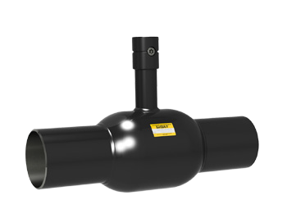
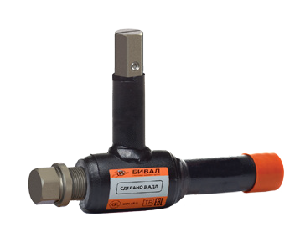
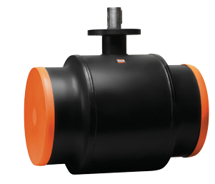
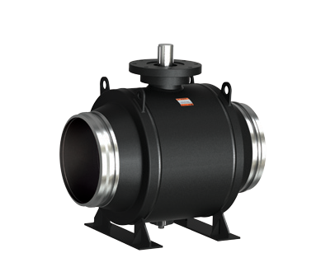
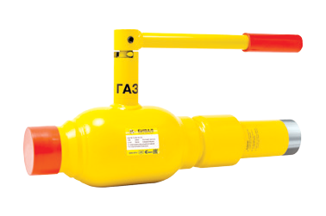
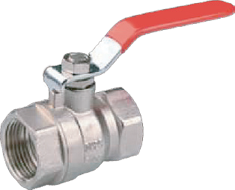
Трубопроводная арматура
Стальные шаровые краны
Шаровые краны в антивандальном Сервисные шаровые краны исполнении
«Бивал» (АДЛ, Россия) «Бивал» (АДЛ, Россия)
Шаровые краны редуцированного исполнения
«Бивал» (АДЛ, Россия)
DN | 15–150 мм
PN | 1,6/2,5/4,0 МПа
DN | 15–50 мм
PN | 4,0 МПа
DN | 15–500 мм
PN | 1,6/2,5/4,0 МПа
ГАЗ
Тип присоединения: сварка/сварка, фланец/ фла-нец, резьба/резьба.
Область применения: системы газораспределения с защитой доступа.
Описание:
Шаровой кран используется в качестве запорной трубопроводной арматуры.
Герметичное перекрытие класса А. Материал корпуса: углеродистая сталь.
Материал шаровой пробки: нержавеющая сталь. Материалы уплотнения: NBR, Viton, PTFE +20 % углерода.
Управление: ключ специальный. Температурное исполнение (КШГ) –40…+80 °С.
Серии: 82, 85.
Тип присоединения: резьба/сварка.
Область применения: теплоснабжение, охлажде-ние (для спуска воздуха из инженерных систем зам-кнутого контура). Пробка в форме гриба защищает от попадания пара и горячей воды на лицо и руки.
Описание:
Шаровой кран используется в качестве запорной трубопроводной арматуры.
Герметичное перекрытие класса А. Материал корпуса: углеродистая сталь.
Материал шаровой пробки: нержавеющая сталь. Материалы уплотнения: EPDM, Viton, PTFE +20 % углерода.
Управление: рукоятка.
Температурное исполнение (КШТ) –40…+200 °С.
Серии: 02.
ГАЗ
Тип присоединения: сварка/сварка, фланец /фла-нец, резьба/резьба, фланец/сварка, резьба/сварка. Область применения: системы теплоснабжения, кондиционирования, газораспределения и мине-
ральных масел.
Описание:
Шаровой кран используется в качестве запорной трубопроводной арматуры.
Герметичное перекрытие класса А. Материал корпуса: углеродистая сталь.
Материал шаровой пробки: нержавеющая сталь. Материалы уплотнения: EPDM, Viton, PTFE +20 % углерода, Nitrile NBR.
Управление: рукоятка, редуктор, сервоприводы (электрический, пневматический).
Температурное исполнение:
для теплоснабжения (КШТ) –40…+200 °С;
для газовых систем (КШГ) –40…+80 °С;
для масел (КШМ1) 0…+150 °С;
для масел (КШМ2) –20…+80 °С. Хладостойкое исполнение:
для теплоснабжения (КШТХ) –60…+200 °С;
для газовых систем (КШГХ) –60…+80 °С.
Серии: 10, 12, 22, 32, 42, 52.
Стальные шаровые краны
Вставки электроизолирующие
Латунные шаровые краны
Шаровые краны полнопроходного исполнения
Шаровые краны с изолирующей вставкой
Шаровые латунные краны для водоснабжения
«Бивал» (АДЛ, Россия)
АДЛ, Россия
Standard Hidraulica (Испания)
DN | 15–1200 мм
PN | 1,6/2,5/4,0 МПа
DN | 20–500 мм
PN | 1,6 МПа
DN | 8–80 мм
PN | 2,5/3,0 МПа
t | –10 …+110°С/–20…+140°С
ГАЗ
Тип присоединения: сварка/сварка, фланец/фла-нец, резьба/резьба.
Область применения: создание надежного токо-изолирующего соединения между надземными и подземными трубопроводами систем газора-спределения.
Описание:
Изолирующая вставка представляет собой устройство, состоящее из патрубков, герметично соединенных через стальную вставку, покрытую слоем диэлектрика. Конструкция и применяемые материалы обеспечивают высокое электрическое сопротивление (более 10 МОм при напряжении 1 кВ), герметичность, защиту от электрохимиче-ской коррозии.
Материал корпуса: углеродистая сталь. Материалы уплотнения: PTFE + 20 % углерода, Nitrile NBR (фторсиликон FVMQ в хладостойком исполнении).
Температура рабочей среды: –40…+80 °С (хладо-стойкое –60…+80 °С).
Варианты поставки: вставка электроизолирующая, кран с изолирующей вставкой.
Серии: ВЭИ, ВЭИХ, КШГИ, КШГИХ.
Тип присоединения: муфтовый (внутреннее, внутреннее/внешнее или внешнее резьбовое присоединение).
Область применения: перекрытие потока воды в бытовых, промышленных системах холодного и горячего водоснабжения.
Описание:
Шаровые краны имеют полнопроходное сече-ние и стандартный проход, отличаются простой и надежной конструкцией.
Материалы корпуса: латунь.
Материалы уплотнения штока/седла шара: PTFE. Управление: обычная рукоятка, рукоятка типа
«бабочка».
В линейку данного оборудования также входят шаровые краны с дренажным клапаном, модифи-кации с накидной гайкой, с американкой.
Серии: «Бостон», «Чикаго», «Аризона».
Тип присоединения: сварка/сварка, фланец /фла-нец, резьба/резьба, фланец/сварка, резьба/сварка. Область применения: системы теплоснабжения, кондиционирования, газораспределения и мине-
ральных масел. Полнопроходное исполнение кранов позволяет осуществлять мониторинг тру-бопроводных сетей.
Описание:
Шаровой кран используется в качестве запорной трубопроводной арматуры.
Герметичное перекрытие класса А. Материал корпуса: углеродистая сталь.
Материал шаровой пробки: нержавеющая сталь. Материалы уплотнения: EPDM, Viton, PTFE +20 % углерода, Nitrile NBR.
Управление: рукоятка, редуктор, сервоприводы (электрический, пневматический).
Температурное исполнение:
для теплоснабжения (КШТ) –40…+200 °С;
для газовых систем (КШГ) –40…+80 °С;
для масел (КШМ1) 0…+150 °С;
для масел (КШМ2) –20…+80 °С. Хладостойкое исполнение:
для теплоснабжения (КШТХ) –60…+200 °С;
для газовых систем (КШГХ) –60…+80 °С.
Серии: 13, 14, 15, 24, 25, 34, 35, 44, 45, 54, 55.
7

Slide 10
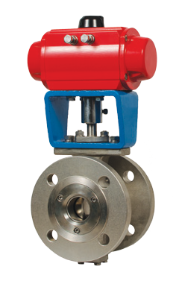
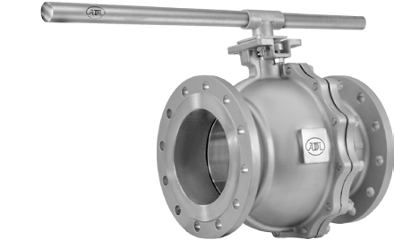
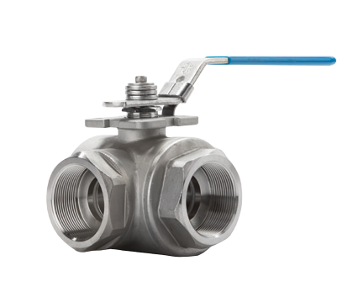
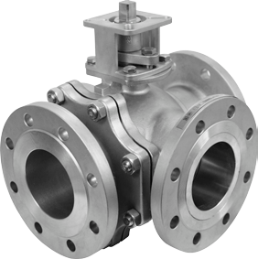
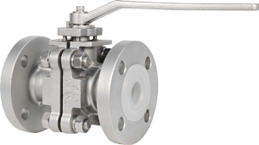
Трубопроводная арматура
Шаровые краны
Регулирующие шаровые сегментные краны
Двухходовые шаровые краны
Трехходовые шаровые краны
BV31 (АДЛ, Россия)
BV (АДЛ, Россия)
BV (АДЛ, Россия)
DN | 25–600 мм
^{P}раб. | 1,6–4,0 МПа
t | –40…+450°С
DN | 8–300 мм
PN | 1,6–10,0 Мпа
DN | 8–50 мм
PN | 4,0–6,3 МПа
Тип присоединения: межфланцевый/фланцевый Область применения: бумажная, пищевая, нефте-химическая и другие отрасли промышленности.
Описание:
BV31 — регулирующий сегментный кран, пред-назначенный длярегулирования потока рабочей среды. Шаровой сегмент имеет V-образный про-ход, что позволяет использовать данный кран нарабочих средах с содержанием волокон или абразива, а так жесклонных к кристаллизации. Если требуется подобрать кран нанизкий Kv, есть вариант использования крана DN25 с сегментом-специальной конструкции, разработанной для этой задачи.
Материал корпуса: углеродистая сталь, нержаве-ющая сталь и др. материалы по запросу.
Материалы шарового сегмента: нержавеющая сталь со специальными упрочнающими покрытиями. Материалы уплотнения: тефлон (PTFE), металл и металл и другие материалы по запросу.
Управление: пневмо/электропривод, рукоятка.
Серия: BV31.
Тип присоединения: фланцевый, межфланце-вый, приварка, резьбовой.
Область применения: химическая и нефтехими-ческая промышленность, нефтегазовый сектор, пищевая промышленность, целлюлозно-бумажная промышленность, горнодобывающая промыш-ленность, системы пара и конденсата, системы водоснабжения.
Описание:
Класс герметичности А.
Двух- и трехсоставная конструкция.
Исполнение с полным проходом или с уменьшен-ным проходом.
Материал корпуса: Нержавеющая сталь Уплотнения: PTFE (фторопласт) + графит, уплотнение по типу “металл по металлу”
Типы приводов: Рычаг, редуктор, пневматический/ электрический привод
Серии: BV15, BV16, BV17, BV18, BV20.
Тип присоединения: резьбовой.
Область применения: химическая, нефтехими-ческая, нефтегазовая, пищевая, целлюлозно-бумажная, горнодобывающая промышленности; паровые и пароконденсатные системы; системы водоснабжения.
Описание:
Класс герметичности А, редуцированный проход.
Материал корпуса: нержавеющая сталь. Уплотнение: PTFE + графит.
Серия: BV3.
Трехходовые и четырехходовые шаровые краны
Шаровые краны
BV (АДЛ, Россия)
«Гранфлуид» (АДЛ, Россия)
DN | 15–600 мм
PN | 1,6–42,0 МПа
ANSI | 150–2500 Lbs
DN | 15–150 мм
PN | 1,6 МПа
Тип присоединения: фланцевое.
Область применения: Химическая и нефтехими-ческая промышленность, нефтегазовый сектор, пищевая промышленность, целлюлознобумажная промышленность, горнодобывающая промыш-ленность, системы пара и конденсата, системы водоснабжения.
Описание:
Класс герметичности А. Исполнение с уменьшен-ным проходом.
Материал корпуса: Нержавеющая сталь. Уплотнения: PTFE (фторопласт) + графит, уплотне-ние “металл по металлу”
Приводы: Рычаг, редуктор, пневматический/элек-трический привод.
Серия: BV3.
Тип присоединения: фланцевый.
Применение: с открытым штоком, с рукояткой, с ручным редуктором, с пневматическим или элек-трическим приводом.
Описание:
Герметичность класса А (по ГОСТ 9544-2015) обеспечивается специальной конструкцией дина-мического уплотнения штока.
Разборная конструкция обеспечивает простую замену деталей крана.
Материалы седла и покрытия шара подобраны с учетом снижения коэффициента трения и умень-шения момента открытия/закрытия крана.
Не требуют регулярного технического обслужи-вания.
Материал корпуса: Углеродистая сталь WCB, нержа-веющая сталь AISI 316 (CF8M).
Футеровка: PFA (перфторалкоксиалкан), FEP (фто-рированный этиленпропилен).
Материал шара и штока: Покрытие PFA, покрытие FEP.
Типы привода: Маховик, пневматические или элек-трические приводы.
Серия: ШК.
8

Slide 11
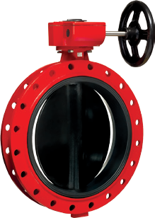
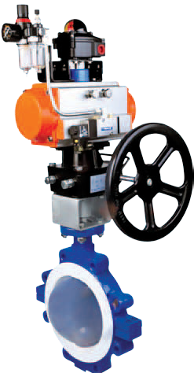
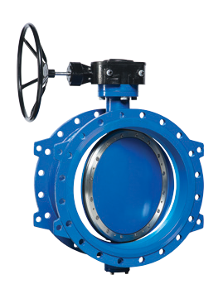
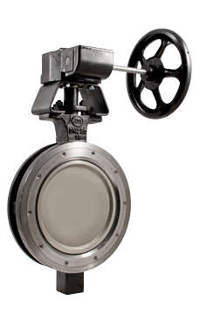
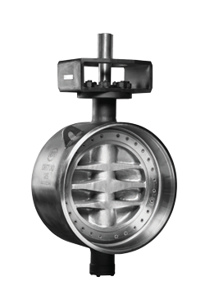
Трубопроводная арматура
Дисковые поворотные затворы
Осевые затворы
Футерованный поворотный затвор
2-х эксцентриковые затворы
«Гранвэл» (АДЛ, Россия)
«Гранфлуид» (АДЛ, Россия)
«Стейнвал» (АДЛ, Россия)
DN | 25–1600 мм
PN | 1,0/1,6/2,5 МПа
t | –50…+140°С
DN | 50–1600 мм
PN | 1,0 – 1,6 МПа
DN | 200–2000 мм
PN | 1,0/1,6 МПа
t | –10…+80°С
Тип присоединения: межфланцевый, фланце-вый, межфланцевый с резьбовыми проушинами, фланцевый с увеличенной строительной длиной. Область применения: системы тепло- и водо-
снабжения, вентиляции, кондиционирования и пожаротушения. В зависимости от применяемых материалов могут использоваться для питьевой, технической, морской воды, пищевых и сыпучих продуктов, газов, масел и нефтепродуктов, агрес-сивных и абразивных сред в широком диапазоне режимов температуры / давления.
Описание:
Герметичное перекрытие класс А, ГОСТ Р 9544-2015, в обоих направлениях потока.
Материалы корпуса: серый чугун, высокопрочный чугун, углеродистая сталь, нержавеющая сталь. Материалы диска: нержавеющая сталь, бронза, высокопрочный чугун (с эпоксидным покрытием
или футерованный этиленпропиленом).
Материалы уплотнения: EPDM, EPDM HT, EPDM Super HT, Nitrile, Nitrile Low Temperature, Epichlorohydrin, Flucast AB/P, AB/T, AB/N, Silicone, Viton, Viton GF, Viton Bio.
Управление: ручка с фиксацией положения через 15°, ручка с фиксацией произвольного положе-ния, редуктор, сервоприводы (электрический, пневматический).
Тип присоединения: межфланцевый/фланцевый. Назначение: Футерованные поворотные затворы используются в качестве запорной и регулирующей
арматуры на трубопроводах, транспортирующих химически активные, агрессивные жидкости, газы и порошкообразные вещества в химической, фар-мацевтической, металлургической, нефтегазовой, пищевой и других отраслях промышленности.
Описание:
Герметичность класса А (по ГОСТ 9544-2015) обе-спечивается за счет специальной конструкции уплотнения седла и динамического уплотнения штока.Широкая область применения благодаря раз-нообразию материалов футеровки, корпуса и диска.
Материал корпуса: A216 WCB (углеродистая сталь), A351 CF8 (аналог AISI 304) / A351 CF8M (аналог AISI 316), A351 CF3 (аналог AISI 304L) / A351 CF3M
(аналог AISI 316L).
Материалы уплотнений: PTFE (фторопласт), RPFE (улучшенный фторопласт),
PFA (перфторалкоксисмола),
FEP (фторированный этиленпропилен). Приводы: Рычажной механизм, редуктор, пневмо-/ электропривод.
Серия: 3Д.
Тип присоединения: фланцевый.
Область применения: системы водоснабжения.
Описание:
Конструкция диска с двойным эксцентриситетом значительно сокращает износ и крутящий момент при открытии, повышая количество циклов откры-тия-закрытия.
Сменное уплотнение по диску.
Герметичное перекрытие класс А, ГОСТ Р 9544-2015, в обоих направлениях потока.
Эпоксидное покрытие 250 мкм.
Диск с плоским обтекаемым профилем обеспечи-вает снижение потерь напора в затворе.
Закрытое крепление штока позволяет обеспечить высокий уровень защиты от коррозии подвижных элементов. Соответствует основным требованиям водоканалов
Материалы диска: высокопрочный чугун. Материалы корпуса: высокопрочный чугун. Материалы уплотнения: EPDM. Управление: редуктор, электропривод.
Серия: ВС.
2-х эксцентриковые затворы
3-х эксцентриковые затворы (металл по металлу)
«Стейнвал» (АДЛ, Россия)
«Стейнвал» (АДЛ, Россия)
DN | 50–800 мм
PN | 1,6 МПа
t° | –60…+200 °C
DN | 200–1400 мм
PN | 1,6/2,5/4,0 МПа
t | –40…+350 °С
Тип присоединения: межфланцевый. Назначение: Энергетика, теплоснабжение, водо-подготовка, нефтегазовая промышленность, хими-
ческая, фармацевтическая, пищевая промышлен-ность и другие отрасли.
Описание:
Идеальное решение для различных химических сред, включая нефтепродукты и агрессивные реагенты.
Преимущества:Очень длительный срок службы. Наиболее компактные габариты и малый вес.
Класс герметичности: А (по ГОСТ Р 54808-2011), два направления потока.
Функция: Запорная и регулирующая. Материалы корпуса/диска: Нержавеющая сталь, углеродистая сталь.
Материал уплотнения: PTFE (фторопласт).
Типы приводов: Рычажной, редуктор, электро-привод, пневмопривод.
Серия: TM2.
Тип присоединения: сварной, фланцевый, меж-фланцевый.
Область применения: энергетика, теплоснабжение, металлургическая, нефтегазовая, целлюлозно-бумажная и другие отрасли промышленности.
Описание:
Подходят для применения в условиях высоких тем-ператур и давлений. Обладают следующими пре-имуществами: малые габариты и масса, простота монтажа и автоматизации, невысокая стои-мость.
Герметичное перекрытие класса А, ГОСТ Р 54808-2011, в обоих направлениях потока.
Запорно-регулирующая функция.
Материалы корпуса/диска: углеродистая сталь, нержавеющая сталь.
Материалы уплотнения: металл/графит, специ-альные исполнения.
Управление: редуктор, электропривод.
Серия: ТМ3.
9

Slide 12
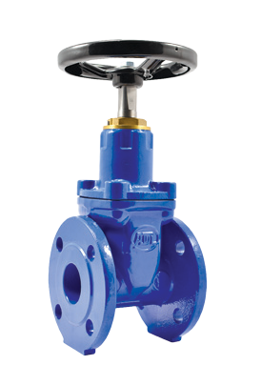
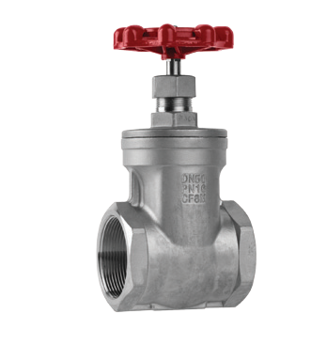
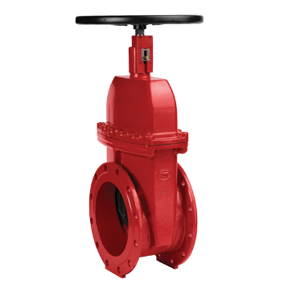
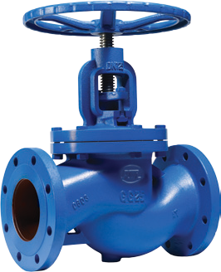
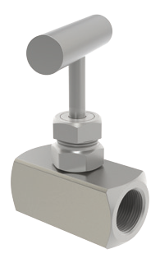
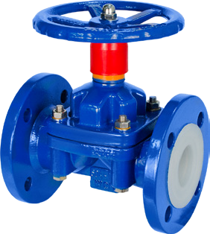
Трубопроводная арматура
Задвижки клиновые
Задвижки клиновые
Задвижки клиновые
из нержавеющей стали
Задвижки клиновые для пожаротушения
«Гранар» (АДЛ, Россия)
«Гранар» (АДЛ, Россия)
«Гранар» (АДЛ, Россия)
DN | 40–800 мм
PN | 1,0/1,6 МПа
t | -20...+85°С
DN | 15–50 мм
PN | 1,6 МПа
t | до +220°С
DN | 50–600 мм
PN | 1,6/2,5 МПа
t | –20…+120°С
Тип присоединения: фланцевый.
Область применения: системы водоснабжения, водоотведения и канализации.
Описание:
Герметичное перекрытие класса А.
Возможно исполнение с телескопическим или стационарным удлинением штока.
Самоуплотняющаяся манжета обеспечивает надеж-ную защиту от протечек по штоку и попадания в подшипниковый узел взвешенных частиц, содер-жащихся в жидкости.
Материалы корпуса: высокопрочный чугун GGG50. Материал клина: GGG50/EPDM.
Управление: штурвал, редуктор электропривод.
Серии: KR11, KR12, KR20.
Тип присоединения: резьбовой.
Область применения: химическая, нефтехими-ческая, нефтегазовая, пищевая, целлюлозно-бумажная, горнодобывающая промышленности; паровые и пароконденсатные системы; системы водоснабжения.
Описание:
Герметичное перекрытие класса А.
Применяется в качестве запорной арматуры для пара, жидкостей, воздуха.
Корпус и внутренние детали задвижек, контакти-рующие с рабочей средой, выполнены из нержаве-ющей стали, обладают повышенной коррозийной стойкостью, что позволяет использовать их на слабоагрессивных и агрессивных средах.
К особенностям задвижек стоит отнести то, что при перемещении рабочего запорного органа он не преодолевает давление среды, вследствие чего задвижки имеют малый крутящий момент, необходимый для перекрытия потока среды.
Уплотнение: металл/металл. Маленькая строительная длина.
Серия: KR30.
Тип присоединения: фланцевый.
Область применения: трубопроводы, транспор-тирующие воду, нейтральные среды в системах пожаротушения.
Описание:
Герметичное перекрытие класса А.
Оснащена визуальным индикатором положения
«закрыто-открыто». Возможна установка двух концевых выключателей индикации состояния
«закрыто-открыто». Минимальная строительная длина обеспечивает отличные эксплуатационные характеристики. Возможно исполнение с телеско-пическим или стационарным удлинением штока. Самоуплотняющаяся манжета обеспечивает надеж-ную защиту от протечек по штоку и попадания в подшипниковый узел взвешенных частиц, содер-жащихся в жидкости.
Материал корпуса: высокопрочный чугун GGG40. Материал клина: GGG40/EPDM.
Управление: штурвал, электропривод. Сертификация: KR14/15 — соответствует требо-ваниям технического регламента пожарной без-опасности. KR 16/17— cертификат FM.
Серии: KR14, KR15, KR16, KR17.
Вентили запорные
Вентили запорные Вентили игольчатые Мембранные клапаны
«Гранвент» (АДЛ, Россия)
АДЛ (Россия), VYC (Испания)
«Гранфлуид» (АДЛ, Россия)
DN | 15–400 мм
PN | 1,6–4,0 МПа
t | до +400°С
DN | 0,8–50 мм
PN | 20,0–42,0 МПа
t | до +400°С
DN | 15–200 мм
PN | 1,0-1,6 МПа
Тип присоединения: фланцевый, сварной. Область применения: системы теплоснабжения, водоснабжения, отопления, охлаждения; нефте-химическая промышленность.
Описание:
Седельный вентиль выполняет функцию запорного органа, все внутренние детали сделаны из нержа-веющей стали.
Имеет модификацию с сальниковым и сильфонным уплотнением.
Материалы корпуса: сталь, нержавеющая сталь, чугун.
Установка: на горизонтальные и вертикальные трубопроводы.
Серии: KV16, KV17, KV31, KV35, KV37, KV40, KV45.
Тип присоединения: внутреннее резьбовое BSP. Область применения: гидравлические, пневмати-ческие, тепловые и паровые системы; химическая, пищевая и другие отрасли промышленности.
Описание:
Вентиль игольчатый относится к запорно-регули-рующей арматуре, используется для перекрытия, регулирования расхода воды, пара, газов и др., в том числе агрессивных сред.
Игольчатые вентили устанавливаются на трубо-проводы в любом положении.
Материалы: латунь, углеродистая и нержавеющая сталь.
Серии: MV40, VYC147.
Тип присоединения: фланцевый.
Область применения: Пищевая, фармацевтиче-ская, энергетическая, химическая, нефтегазовая, нефтехимическая, целлюлозно-бумажная, горно-добывающая, металлургическая и другие отрасли промышленности.
Описание:
Класс герметичности А. Конструкция клапана позво-ляет применять его для различных сред, включая агрессивные и абразивные. Специальная конструк-ция мембраны обеспечивает высокую надежность и простоту замены.
Материал корпуса: Нержавеющая сталь CF8M (1.4408, аналог AISI 316), углеродистая сталь WCB (1.0619).
Материалы футеровки: PFA, PFA-A5 (токопроводя-щий), PVDF, PP (полипропилен).
Материалы мембран: PTFE/EPDM, PTFE-A5/EPDM (токопроводящий), PTFE/FPM, PFA/EPDM, FEP/EPDM (токопроводящий), EPDM.
Типы привода: Маховик, пневматические или элек-трические приводы.
10

Slide 13
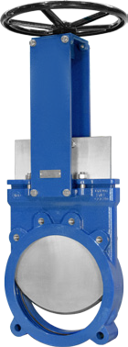
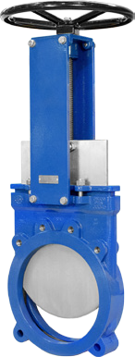
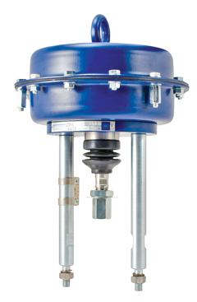



Трубопроводная арматура
Шиберные ножевые затворы*
Пневмоприводы
Односторонние затворы Двусторонние затворы
Линейный пневмопривод
«Гранокс» (АДЛ, Россия)
«Гранокс» (АДЛ, Россия)
«Смартгир» ПП (АДЛ, Россия)
DN | 50–600 мм
PN | 0,4–1,0 МПа
DN | 50–600 мм
PN | 0,4–1,0 МПа
Тип | 250, 350, 400, 560, 630, 900, 1400
^{t}раб. | –50…+80°С
Тип присоединения: межфланцевый.
Область применения: очистные сооружения, хозяйственно-бытовые/фекальные сточные воды и канализационные сети; энергетика.
Описание:
Межфланцевый, цельнолитой корпус выполнен из высокопрочного чугуна с эпоксидным покрытием не менее 250 мкм. Конструкция седлового уплот-нения имеет металлический корд, что позволяет обеспечить надежную фиксацию в корпусе.
Уплотнение по корпусу: трехкомпонентное (на диаметрах Ду500 и Ду600 четырехкомпонентное) уплотнение PTFE и EPDM/NBR обеспечивает высо-кий уровень герметичности данного узла.
Материал ножа: нержавеющая сталь. Направляющая пластина из PTFE обеспечивает правильное позиционирование ножа в корпусе при его закрытии.
Управление: ручное - штурвал с невыдвижным штоком для Ду 50-400, редуктор на Ду500 и Ду600.
Серия: EX.
Тип присоединения: межфланцевый.
Область применения: очистные сооружения, хозяйственно-бытовые/фекальные сточные воды и канализационные сети; энергетика.
Описание:
Межфланцевый, цельнолитой корпус выполнен из высокопрочного чугуна с эпоксидным покрытием имеет толщину не менее 250 мкм. U-образная замкнутая конструкция седлового уплотнения позволяет обеспечить надежное перекрытие потока при любом направлении. Дополнительное армирование седлового уплотнения позволяет повысить эксплуатационные характеристики.
Материал ножа: нержавеющая сталь. Направляющая пластина из PTFE обеспечивает правильное позиционирование ножа в корпусе при его закрытии.
Уплотнение по корпусу: трехкомпонентное (на диаметрах Ду500 и Ду600 четырехкомпонентное) уплотнение PTFE и EPDM/NBR обеспечивает высо-кий уровень герметичности данного узла.
Управление: ручное - штурвал с невыдвижным штоком для Ду 50-400, редуктор на Ду500 и Ду600.
Серия: EB.
Тип: мембранный, одностороннего действия. Область применения: системы тепло- и водоснаб-жения, охлаждения, вентиляции; промышленные технологические системы.
Описание:
Линейные мембранные пневмоприводы одно-стороннего действия с корпусом из углероди-стой стали с пружинным механизмом возврата предназначены для установки на регулирующие клапаны «Гранрег» серии КМ и запорные клапаны с линейным ходом штока
Возможно как нормально-закрытое (НЗ) и нор-мально-открытое (НО) исполнения.
Управляющий сигнал: 0,02-0,38 МПа Опционально возможна установка концевых выключателей.
При заказе арматуры с установленным пневмо-приводом в обвязку оборудования рекомендуем включить позиционер и фильтр-редуктор.
Серия: ПП.
Пневмоприводы
Электроприводы
Четвертьоборотные пневмоприводы
Линейные электроприводы
Линейные электроприводы
Prisma (Испания)
«Смартгир» СМП
«Смартгир» ЭП
P | 3–8 МПа
М | 17–65000 Нм
^{t}раб. | –32…+90°С
U | 220/24 В
F | 0,7-10 кН
^{t}раб. | 0…+50°C
U | 24В/220В/380В
F | 2-25 кН
^{t}раб. | –20…+70°C
Область применения: системы тепло- и водоснаб-жения, охлаждения, вентиляции; промышленные технологические системы.
Описание:
Неполнооборотные пневмоприводы Prisma серии PA (двойного действия)/PAS (с возвратной пружи-ной) предназначены для установки на следую-щее оборудование: дисковый поворотный затвор
«Гранвэл», шаровой кран BV17.
По запросу могут комплектоваться электро-механическим блоком концевых выключате-лей, электропневмопозиционером, ручным дублером.
Степень пыле- и влагозащиты защиты: IP67.
Серии: PL (нержавеющая сталь), PA (алюминий), PP (полиамид).
Область применения: системы тепло- и водоснаб-жения, охлаждения, вентиляциии промышленные технологические системы.
Описание:
Электропривод «Смартгир» СМП предназначен для установки на регулирующие клапаны «Гранрег» серии КМ.
Возможно как трехпозиционное, так и аналоговое (4–20мА, 0–10В) управление.
В электроприводах предусмотрен ручной дублер. Степень пыле- и влагозащиты защиты: IP65.
Серия: СМП.
Область применения: системы тепло- и водоснаб-жения, охлаждения, вентиляциии промышленные технологические системы.
Описание:
Электроприводы типа Смартгир ЭП предназна-чены для установки на регулирующие клапаны типа «Гранрег» KM.
Предусмотрен вариант интеллектуального испол-нения привода с расширенным списком опций. Электропривод оборудован блоком дополнитель-ных концевых выключателей, сигнализирующих
о достижении приводом крайних положений. Возможно местное управление с помощью руч-ного маховика.
Серия: ЭП.
* О поставке данного оборудования необходима консультация со специалистами.
11

Slide 14




Трубопроводная арматура
Электроприводы
Электрические приводы неполного оборота
Многооборотные электроприводы
Многооборотные электроприводы
«Смартгир» (АДЛ, Россия)
«Смартгир» (АДЛ, Россия)
Auma (Германия)
U | 24/220/380 В
M | 60–3500 Нм
^{t}раб. | –20…+80°С
U | 380/220 В
M | 100–3500 Нм
^{t}раб. | –25…+70°С
U | 380/220 В
M | 30–350 000 Нм
^{t}раб. | –40…+70°С
Область применения: Системы теплоснабжения и водоснабжения, системы охлаждения и венти-ляции, технологические промышленные системы.
Описание:
Предназначены для установки на запорную арма-туру с углом поворота штока 90° — шаровые краны Бивал, BV, а также поворотные затворы Гранвэл, Стейнвал и Гранфлуид.
Широкий спектр дополнительных устройств: потенциометр, позиционер, датчик положения, дополнительные концевые выключатели для трех-позиционного и аналогового (4...20 мА) управления.
Комплекты для монтажа на арматуру поставляются по запросу.
Степень защиты оболочки: IP65/67.
Серии: QD1, QD2.
Область применения: системы тепло- и водоснаб-жения, охлаждения, вентиляции; промышленные технологические системы; взрывоопасные зоны (по запросу).
Описание:
Применяются для автоматизации работы тру-бопроводной арматуры. Возможна адаптация приводов к практически любым требованиям и задачам автоматизации.
Предназначены для установки на задвижки с обрезиненным клином KR; на шиберные ноже-вые затворы.
Комплектуются аксессуарами: интелектуальным блоком управления, дистанционным датчи-ком положения (4–20мА), двойными концевые и моментными выключателями, запорным устрой-ством для ручного маховика, промежуточными выключателями, взрывозащищенное исполнение.
В комбинации с червячным редуктором привод преобразуется в неполнооборотный.
Опция: tраб. –40…+70°С.
Степень пыле- и влагозащиты защиты: IP67. IP68 – опция.
Серия: AZ.
Область применения: системы тепло- и водоснаб-жения, охлаждения, вентиляции; промышленные технологические системы; взрывоопасные зоны (по запросу).
Описание:
Применяются для автоматизации работы тру-бопроводной арматуры. Возможна адаптация приводов к практически любым требованиям и задачам автоматизации.
Предназначены для установки на задвижки с обре-зиненным клином KR; на шиберные ножевые затво-ры (момент, обеспечиваемый электроприводом до 32 000 Н/м).
Комплектуются аксессуарами: дистанционный датчик положения EWG (4–20мА), абсолютный датчик положения арматуры и абсолютный дат-чик момента MWG (при наличии блока AUMATIC), двойные/тройные концевые и моментные выклю-чатели, запорное устройство для ручного маховика, промежуточные выключатели DUO, взрывозащи-щенное исполнение.
В комбинации с червячным редуктором типa GS привод преобразуется в неполнооборотный.
Опция: tраб. –60…+60°С.
Степень пыле- и влагозащиты защиты: IP68.
Серия: SA.
Четвертьоборотные электроприводы
Auma (Германия)
U | 220/380 В
M | 50–2400 Нм
^{t}раб. | –40…+70°С
Область применения: системы тепло- и водоснаб-жения, охлаждения, вентиляции и промышленные технологические системы, а также взрывоопасные зоны (по запросу).
Описание:
Используются для реализации автоматического поворота штока арматуры на угол менее, чем 360°, например, в случае заслонок или шаровых кранов.
Предназначены для установки: на дисковые поворотные затворы «Гранвэл», «Стэйнвал» ВС,
«Стэйнвал» ТМ, «Гранфлуид», шаровые краны
«Бивал», «BV17».
По запросу могут комплектоваться интегрируемы-ми блоками управления Auma Matic или Aumatic, датчиком положения, позиционером, шкафом управления и др.
Возможна комплектация данных приводов в корпу-сах, выдерживающих работу в агрессивных средах с высокой влажностью и высокой концентрацией загрязняющих веществ.
Опция: t_{раб.} –60…+60 °С.
Степень пыле- и влагозащиты: IP68.
Серия: SQ.
12

Slide 15









Трубопроводная арматура
Обратные клапаны
Обратные клапаны межфланцевые
Обратные клапаны межфланцевые
Обратные клапаны межфланцевые
«Гранлок» (АДЛ, Россия)
«Гранлок» (АДЛ, Россия)
VYC (Испания)
DN | 15–300 мм
PN | 1,6/4,0 МПа
t | до +300°С
DN | 40–1200 мм
PN | 1,6/2,5 МПа
t | –10...+80/+110°С
DN | 15–300 мм
PN | 1,6/4,0 МПа
t | –60…+400°С
Тип присоединения: межфланцевый.
Область применения: химическая, нефтихими-ческая, нефтегазовая, пищевая, горнодобываю-щая, целлюлозно-бумажная промышленности; паровые и пароконденсатные системы, системы водоснабжения.
Описание:
Применяется для пара, жидкостей, а также для пищевых и агрессивных сред.
Материал корпуса: бронза, нержавеющая сталь. Установка: на вертикальном и горизонтальном тру-бопроводах. При установке убедиться, что направ-
ление потока совпадает с направлением, указан-ным на корпусе клапана.
Уплотнения: металл/металл.
Серии: CVS16, CVS40.
Тип присоединения: межфланцевый.
Область применения: системы водоснабжения, системы пожаротушения.
Описание:
Для трубопроводов, транспортирующих техниче-скую горячую и холодную воду, нейтральные среды. Клапан предназначен для защиты трубопровода от обратного потока рабочей среды.
Материал корпуса: высокопрочный чугун GGG40. Установка: на вертикальном и горизонтальном трубопроводах. При установке убедиться, что
направление потока совпадает с направлением, указанным на корпусе клапана.
Уплотнения: EPDM.
Серия: CV16.
Тип присоединения: межфланцевый.
Область применения: системы тепло- и водо-снабжения.
Описание:
Применяется для пара, жидкостей и сжатого воздуха.
Клапан может устанавливаться как в горизонталь-ном, так и в вертикальном положении.
При монтаже клапан зажимается между фланцами. Материалы исполнения: бронза, чугун, углероди-стая сталь, нержавеющая сталь.
Уплотнения: металл/металл.
Серии: 170, 172.
Обратный клапан межфланцевые
Обратный клапан межфланцевые
Обратные клапаны фланцевые
«Гранлок» (АДЛ, Россия)
«Гранлок» (АДЛ, Россия)
«Гранлок» (АДЛ, Россия)
DN | 40–600 мм
PN | 2.5 МПа
DN | 40-300мм
PN | 1,6 Мпа
t | -10 - 110°С
DN | 15–1400 мм
PN | 1,0/1,6/4,0 МПа
t | –50…+300°С
Тип присоединения: межфланцевый.
Область применения: для пара, жидкостей, воздуха, а также для пищевых и агрессивных сред.
Описание:
Клапан может устанавливаться как в горизонталь-ном, так и в вертикальном положении (направле-ние потока на вертикальном трубопроводе только снизу вверх). При монтаже клапан зажимается между фланцами. При установке убедиться, что направление потока совпадает с направлением, указанным на корпусе клапана.
Серия: CVS50.
Тип присоединения: межфланцевый.
Область применения: системы тепло-, водоснаб-жения, системы пожаротушения.
Описание:
Затворы обратные поворотные ГРАНЛОК® пред-назначены для использования в системах тепло-, водоснабжения с целью предотвращения обрат-ного потока рабочей среды в трубопроводах.
Материал корпуса сталь с гальваническим покрытием.
Установка: горизонтальный и вертикальный трубопровод.
Серия: ЗОП.
Тип присоединения: фланцевый.
Область применения: системы тепло- и водо-снабжения, канализация.
Описание:
Материал корпуса: чугун, сталь.
Типы исполнения: подъемный, поворотный, шаро-вой.
Установка: на вертикальном и горизонтальном трубопроводе (в зависимости от серии).
Уплотнения: металл/металл, NBR, EPDM.
Серии: RD12, RD16, RD18, RD30, RD50.
13

Slide 16







Трубопроводная арматура
Обратные клапаны
Обратные клапаны резьбовые
Обратные клапаны резьбовые
Обратные клапаны резьбовые
«Гранлок» (АДЛ, Россия)
«Гранлок» (АДЛ, Россия)
«Гранлок» (АДЛ, Россия)
DN | 15–50 мм
PN | 1,6/2,5 МПа
t | –60…+250°С
DN | 15–80 мм
PN | 1,6/2,5 МПа
t | –60…+250°С
DN | 15–100 мм
PN | 1,6 МПа
t | –10…+110°С
Тип присоединения: резьбовой.
Область применения: системы тепло- и водо-снабжения, канализация.
Описание:
Материал корпуса: нержавеющая сталь.
Типы исполнения: поворотный, пружинный. Установка: на вертикальном и горизонтальном трубопроводе.
Уплотнения: металл/металл.
Серия: CVS25.
Тип присоединения: резьбовой.
Область применения: системы тепло- и водо-снабжения, канализация.
Описание:
Материал корпуса: нержавеющая сталь.
Типы исполнения: поворотный, пружинный. Установка: на вертикальном и горизонтальном трубопроводе.
Уплотнения: металл/металл.
Серия: CVT16.
Тип присоединения: резьбовой.
Область применения: тепло- и водоснабжение.
Описание:
Материал корпуса: латунь.
Типы исполнения: пружинный.
Установка: на вертикальном и горизонтальном трубопроводе.
Уплотнения: NBR.
Серия: NY.
Обратные клапаны
Гибкие вставки (виброкомпенсаторы)
Обратные клапаны
Обратные клапаны плунжерные
Гибкая вставка
«Гранфлуид» (АДЛ, Россия)
VYC (Испания)
FC
DN | 15–400 мм
PN | 1,0–1,6 МПа
DN | 8–50 мм
PN | 25 МПа
t | до +400°С
DN | 15–500 мм
PN | 0,8–1,6 МПа
t | +95°С
Тип присоединения: межфланцевый/фланцевый. Назначение: Обратные клапаны используются на трубопроводах, транспортирующих химически
агрессивные жидкости и газы. Клапаны могут уста-навливаться как горизонтально, так и вертикально. При монтаже затвор зажимается между фланцами.
Описание:
Простой монтаж в существующие трубопроводные системы. Бесшумная работа. Не требуют техниче-ского обслуживания
Материал корпуса: Нержавеющая сталь CF3 (AISI 304L), нержавеющая сталь CF8 (AISI 304), углеро-дистая сталь WCB.
Материалы футеровки: PFA, FEP, PO (полиолефин). Материалы мембран: PTFE/EPDM, PTFE-A5/EPDM (токопроводящий), PTFE/FPM, PFA/EPDM, FEP/EPDM (токопроводящий), EPDM.
Типы привода: Маховик, пневматические или элек-трические приводы.
Серия: ОК.
Тип присоединения: внутренняя резьба BSP. Область применения: пароконденсатные системы; пищевая, химическая, нефтехимическая и другие отрасли промышленности.
Описание:
Обратные клапаны применяются для защиты трубо-провода в случаях изменения направления потока рабочей среды на обратное, на пары, жидкости, газы а также для пищевых и агрессивных сред.
Обратные клапаны, срабатывая автоматически, перекрывают движение среды в противоположном направлении, тем самым предотвращая аварийную ситуацию. По конструкции являются подъемными, что обеспечивает быстрое закрытие и надежную герметичность.
Универсальность обратных клапанов заключает-ся в возможности его установки как на горизон-тальный, так и на вертикальный трубопровод благодаря использованию пружины в качестве дополнительного прижимного элемента седла.
Материалы: латунь, углеродистая и нержавеющая сталь.
Серия: 179.
Тип присоединения: резьбовой, фланцевый.
Рабочая среда: холодная, горячая вода,конден-сат.
Описание:
Предназначены для снижения шума, вибрации, гидравлических ударов, для компенсации про-дольных, поперечных смещений, сдвига. Защищает трубы от электролитической коррозии.
Материал: жаростойкая синтетическая резина специальной композиции.
Серии: FC6, FC10.
14

Slide 17






Трубопроводная арматура
Сетчатые фильтры
Фильтры сетчатые Фильтры сетчатые Грязевики абонентские
S04 (АДЛ, Россия)
IS (АДЛ, Россия)
IS (АДЛ, Россия)
DN | 15–50 мм
PN | 1,6 МПа
t | +5…+110°С
DN | 15–500 мм
PN | 1,6/ 4,0 МПа
t | –60…+400°С
DN | 65–600 мм
PN | 1,6/ 4,0 МПа
t | –60…+200°С
Тип присоединения: муфтовый.
Область применения: системы тепло- и водо-снабжения.
Описание:
Используется для горячей и холодной воды.
Защита от загрязнений последовательно включен-ных установок, фильтрации и сбора частиц грязи. Материал корпуса: латунь.
Материал уплотнения: NBR.
Материал сетки фильтра: нержавеющая сталь. Установка: в горизонтальном положении крышкой вниз; установка в вертикальном положении воз-можна только при направлении потока сверху вниз.
Серия: S04.
Тип присоединения: резьбовой, фланцевый. Область применения: системы тепло- и водоснаб-жения, отопления, охлаждения; нефтехимическая промышленность.
Описание:
Могут поставляться в комплекте с магнитной вставкой.
По запросу компания АДЛ изготавливает сетки для фильтров с любым размером ячейки.
Покрытие поверхности — порошковое эпоксидное электростатическое с предварительным нагре-вом и выдержкой до полной полимеризации. Обеспечивает длительный срок эксплуатации и коррозионностойкость.
По запросу в комплекте к фильтру может постав-ляться сливной кран.
Материал корпуса: чугун GG25, углеродистая сталь GS-C25, нержавеющая сталь.
Материал сетки: нержавеющая сталь AISI 304.
Серии: IS15, IS16, IS30, IS31, IS40.
Тип присоединения: фланцевый, сварной. Область применения: для горячей и холодной воды в системах тепло- и водоснабжения, газоснаб-жения, для нефти и нефтепродуктов.
Описание:
Цилиндрический грязеуловитель предназначен для систем горячего и холодного водоснабжения, теплоснабжения, а также для систем, транспор-тирующих нефть, дизельное топливо и другие нефтепродукты для очистки от взвешенных частиц грязи и других примесей. Имеет дренажную пробку в нижней части конструкции.
Материалы корпуса: сталь углеродистая (хладо-стойкая по запросу), сталь нержавеющая Материал сетки: нержавеющая сталь AISI 304.
Серия: IS17.
Балансировочные клапаны
Статические латунные клапаны
Статические латунные клапаны
Статические латунные клапаны
«Гранбаланс» КБЛ (АДЛ, Россия)
«Гранбаланс» КБЛ новый (АДЛ, Россия)
VIR (Китай)
DN | 15–50 мм
PN | 2,5 МПа
^{t}раб. | –10…+120°С
DN | 15–50 мм
PN | 2,5 МПа
^{t}раб. | –20…+120°С
DN | 15–50 мм
PN | 2,5 МПа
^{t}раб. | –10…+130°С
Тип присоединения: муфтовый.
Область применения: для гидравлической балансировки, регулирования и ограничения расхода теплоносителя в системах отопления, холодоснабжения и кондиционирования с водой или водным раствором этиленгликоля с концен-трацией не более 50 %.
Описание:
Клапаны обеспечивают энергосбережение, требу-емый расход теплоносителя для обеспечения нужной температуры и оптимальной работы систе-мы, а также позволяют увеличить срок службы системы и существенно сократить количество неисправностей.
Основные преимущества: фиксация настройки; возможность полного закрытия без необходимости в последующей перенастройке; может быть исполь-зован для полного перекрытия трубопровода; монтаж в любом положении; наличие двух шкал (грубо/точно) упрощает настройку.
Серия: КБЛ серия 10.
Тип присоединения: муфтовый.
Область применения: для гидравлической балансировки, регулирования и ограничения расхода теплоносителя в системах отопления, холодоснабжения и кондиционирования с водой или водным раствором этиленгликоля с концен-трацией не более 50 %.
Описание:
Клапаны обеспечивают энергосбережение, требу-емый расход теплоносителя для обеспечения нужной температуры и оптимальной работы систе-мы, а также позволяют увеличить срок службы системы и существенно сократить количество неисправностей.
Основные преимущества: фиксация настройки; возможность полного закрытия без необходимости в последующей перенастройке; может быть исполь-зован для полного перекрытия трубопровода; монтаж в любом положении; наличие двух шкал (грубо/точно) упрощает настройку.
Серия: КБЛ серия 10.
Тип присоединения: муфтовый.
Область применения: для гидравлической балансировки, регулирования и ограничения расхода теплоносителя в системах отопления, холодоснабжения и кондиционирования с водой или водным раствором этиленгликоля с концен-трацией не более 50 %.
Описание:
Клапаны обеспечивают энергосбережение, требу-емый расход теплоносителя для обеспечения нужной температуры и оптимальной работы систе-мы, а также позволяют увеличить срок службы системы и существенно сократить количество неисправностей.
Основные преимущества: фиксация настройки; возможность полного закрытия без необходимости в последующей перенастройке; может быть исполь-зован для полного перекрытия трубопровода; монтаж в любом положении; наличие двух шкал (грубо/точно) упрощает настройку.
Серия: VIR9505K.
15

Slide 18





Трубопроводная арматура
Балансировочные клапаны
Автоматические латунные клапаны
Автоматические латунные клапаны
Автоматические латунные клапаны
«Гранбаланс» (АДЛ, Россия)
«Гранбаланс» (АДЛ, Россия)
«Гранбаланс» (АДЛ, Россия)
DN | 15–50 мм
PN | 2,5 МПа
^{t}раб. | –20…+120°С
DN | 15–50 мм
PN | 2,5 МПа
^{t}раб. | –20…+120°С
DN | 15–50 мм
PN | 2,5 МПа
^{t}раб. | –20…+120°С
Тип присоединения: муфтовый.
Область применения: для автоматической балан-сировки, регулирования и ограничения расхода теплоносителя в системах отопления, холодос-набжения и кондиционирования с водой или водным раствором этиленгликоля с концентра-цией не более 50 %.
Описание:
Обеспечивают постоянный перепад давления в тру-бопроводных системах отопления иохлаждения. В системах с переменным расходом клапаны позво-ляют поддерживать постоянным номинальный расход теплоносителя через приборы, исключая их влияние друг на друга.
Обеспечивают точное регулирование температуры помещения, снижают риск возникновения шумов на регулирующих устройствах, возникающих при высоких перепадах давления ∆p.
Устанавливается в паре с шаровым клапаном-пар-тнером или динамическим клапаном-партнером, что позволяет регулировать расход теплоносителя через контур.
Серии: КБА серии 20/01, 20/02.
Тип присоединения: муфтовый.
Область применения: системы тепло/холодос-набжения с фанкойлами.
Описание:
Предназначен для балансировки систем тепло/ холодоснабжения с фанкойлами. Клапан ограни-чивает поток теплоносителя от 0 до 100%.
Серии: КБА серии 20/03 (динамический клапан, не зависящий от давления, ограничивающий максимальный расход).
Тип присоединения: муфтовый.
Область применения: системы тепло/холодос-набжения с фанкойлами.
Описание:
Предназначен для автоматического поддержания установленного пользователем перепада давления (∆Pн) в защищаемом контуре при изменяющихся расходах теплоносителя и колебаниях давления в системе.
Обеспечивает стабильное значение перепада дав-ления (∆Pн) на участке между точкой до регулятора и местом подключения импульсной линии. Таким образом, гарантируется точный контроль параме-тров давления в контуре (системе) с учетом задан-ных значений расхода теплоносителя.
Серии: КБА серии 20/04 (регулятор перепада давления).
Автоматические латунные клапаны
Автоматические латунные клапаны
«Гранбаланс» (АДЛ, Россия)
«Гранбаланс» (АДЛ, Россия)
DN | 15–50 мм
PN | 2,5 МПа
^{t}раб. | –20…+120°С
DN | 15–50 мм
PN | 2,5 МПа
^{t}раб. | –20…+120°С
Тип присоединения: муфтовый.
Область применения: системы тепло/холодос-набжения с фанкойлами.
Описание:
Предназначены для балансировки радиаторных систем отопления.
Обеспечивают стабильный перепад давления в контролируемом контуре и одновременно гаран-тируют, что максимальный расход не превысит рас-четное значение. Комбинация регулятора перепада давления и расхода в одном клапане обеспечивает полную функциональность клапана при минималь-ном перепаде давления.
Серии: КБА серии 20/05 (комбинированный дина-мический клапан – регулятор перепада давления с функцией ограничения расхода).
Тип присоединения: муфтовый.
Область применения: системы тепло/холодос-набжения с фанкойлами.
Описание:
Предназначен для автоматического (динамиче-ского) контроля заданного расхода теплоносителя в закрытых сетях отопления, теплоснабжения и кондиционирования.
Серии: КБА серии 20/06 (ограничитель расхода).
16

Slide 19






Трубопроводная арматура
Балансировочные клапаны
Статические чугунные клапаны
Статические чугунные клапаны
Дроссельные шайбы
«Гранбаланс» КБЧ (АДЛ, Россия)
«Гранбаланс» КБЧ новый (АДЛ, Россия)
«Гранбаланс» (АДЛ, Россия)
DN | 40–300 мм
PN | 1,6 МПа
^{t}раб. | –10…+120°С
DN | 40–500 мм
PN | 1,6 МПа
^{t}раб. | –10…+120°С
DN | 32–125 мм
PN | 1,6 МПа
^{t}раб. | –10…+120°С
Тип присоединения: фланцевый.
Область применения: для гидравлической балансировки, регулирования и ограничения расхода теплоносителя в системах отопления, холодоснабжения и кондиционирования с водой или водным раствором этиленгликоля с концен-трацией не более 50%.
Описание:
Обеспечивают энергосбережение, требуемый расход теплоносителя для обеспечения нужной температуры и комфортной работы системы, а так-же позволяют увеличить срок службы системы и существенно сократить количество неисправ-ностей.
Основные преимущества: фиксация настройки; возможность полного закрытия без необходимости в последующей перенастройке; может быть исполь-зован для полного перекрытия трубопровода; монтаж в любом положении; высокая пропускная способность; наличие двух шкал (грубо/точно) упрощает настройку.
Серия: КБЧ серия 10.
Тип присоединения: фланцевый.
Область применения: для гидравлической балансировки, регулирования и ограничения расхода теплоносителя в системах отопления, холодоснабжения и кондиционирования с водой или водным раствором этиленгликоля с концен-трацией не более 50%.
Описание:
Обеспечивают энергосбережение, требуемый расход теплоносителя для обеспечения нужной температуры и комфортной работы системы, а так-же позволяют увеличить срок службы системы и существенно сократить количество неисправ-ностей.
Основные преимущества: фиксация настройки; возможность полного закрытия без необходимости в последующей перенастройке; может быть исполь-зован для полного перекрытия трубопровода; монтаж в любом положении; высокая пропускная способность; наличие двух шкал (грубо/точно) упрощает настройку.
Серия: КБЧ серия 10.
Тип присоединения: межфланцевое.
Область применения: предназначена для гидрав-лической балансировки, ограничения расхода теплоносителя всистемах отопления, холодоснаб-же-ния и кондиционирования с водой или водным раствором этиленгликоля с концентрациейне более 50%.
Описание:
Регулировка расхода теплоносителя осуществля-ется за счет изменения проходного сечения шайбы посредством перемещения регулирующего болта и открытия/ закрытия буферных отверстий внутри диафрагмы.
Дроссельная шайба «Гранбаланс ДМ» устанавли-вается междуфланцами трубопровода и имеет возможность блокировки настроечной позиции величины подъема штока. Для упрощения установки дроссельной шайбы во фланцевое соединение трубопроводов в конструкции шайбы предусмотрен стальной держатель.
Серия: Гранбаланс ДМ.
Оборудование для отведения воздуха
Сепараторы воздуха
Центробежные Воздухоотводчики
сепараторы воздуха
«Гранэйр» (АДЛ, Россия) «Гранэйр» (АДЛ, Россия)
«Гранрег» (АДЛ, Россия)
DN | 25–600 мм
PN | 1,0 МПа
^{t}макс. | +120°С
DN | 50–600 мм
PN | 1,0/ 1,6 МПа
^{t}макс. | +120°С
DN | 15–20 мм
PN | 1,6–2,5 МПа
^{t}раб. | –20…+180°С
Тип присоединения: сварной, резьбовой, фланцевый. Область применения: замкнутые системы отоп-ления и охлаждения
Описание:
Предназначены для полного выведения воздуха и механических включений из систем отопления и охлаждения специально для высоких скоростей потока теплоносителя, повышения эффектив-ности работы систем и продления срока службы установленного в системах оборудования. Работа сепараторов воздуха основывается на центробеж-ном принципе.
Благодаря тангенциально расположенным патруб-кам сепаратора жидкость в нем закручивается, более тяжелая фракция (жидкость) прижимается к стенкам корпуса сепаратора, а более легкая (воздух) собирается внутри.
В верхней части сепараторов установлен воздухоотводчик, который автоматически выво-дит воздух в атмосферу.
Материал исполнения: Сталь 20.
Среда: вода и смесь воды с содержанием гликоля до 50 %.
Максимальная скорость потока: 2-4 м/с.
Серия: тип В.
Тип присоединения: фланцевый, сварной. Область применения: замкнутые системы отопле-ния и охлаждения.
Описание:
Предназначены для полного выведения воздуха из замкнутых систем отопления и охлаждения. Конструкция сепаратора обеспечивает торможе-ние потока, что обеспечивает высокую эффектив-ность воздухоотделения. В корпусе сепаратора находится сетка с кольцами Палля, которая обе-спечивает полное удаление свободного и рас-творенного воздуха, а также микропузырьков размером до 20 мкм с помощью автоматического воздухоотводчика.
Сепараторы, не создавая гидравлического сопро-тивления, способны удалять из системы мелкие частицы шлама, которые опускаются на дно камеры и удаляются с помощью сливного крана.
Материал исполнения: Сталь 20.
Среда: вода и смесь воды с содержанием гли-коля до 50 %.
Максимальная скорость потока: 1-1,5 м/с.
Серия: тип С.
Тип присоединения: резьбовой.
Область применения: системы водоснабжения, теплоснабжения, нефтегазовая и другие отрасли промышленности.
Описание:
Предназначен для удаления газов из жидкостных систем в процессе работы, а также для запуска воздуха в систему при дренаже.
Материал корпуса: нержавеющая сталь AISI 304. Материал уплотнения корпуса: VMQ-60.
Материал седлового уплотнения: СКФ-26.
Серия: КАТ12.
17

Slide 20





Трубопроводная арматура
Оборудование для отведения воздуха
Гидравлические стрелки
Воздухоотводчики для сброса воздуха
и устранения вакуума
Воздухоотводчики из латуни
Гидравлические стрелки
«Гранрег» (АДЛ, Россия)
«Гранрег» (АДЛ, Россия)
«Гранконнект» (АДЛ, Россия)
DN | 50–200 мм
PN | 1,0–2,5 МПа
^{t}раб. | до +80°С
DN | 15 мм
PN | 1,0 МПа
t | –10…+110°С
DN | 50–400 мм
PN | 1,0 МПа
^{t}раб. | –10…+110°С
Тип присоединения: фланцевый, резьбовой. Область применения: системы водоснабжения, канализации, жидкостные системы в различных
отраслях промышленности, системы капельного орошения.
Описание:
Предназначены для быстрого впуска воздуха в систему для предотвращения образования вакуума, предотвращения кавитационных разру-шений и разрыва трубопровода, а также удаления воздуха из системы, находящейся под давлением во время пуска и в течение ее работы.
Производятся трех типов: кинетические, авто-матические и комбинированные из различных материалов.
Материалы корпуса: чугун, нержавеющая сталь. Материалы уплотнений: EPDM.
Серии: КАТ70, КАТ71, КАТ75.
Тип присоединения: резьбовой.
Область применения: системы отопления, охлаж-дения.
Описание:
Воздухоотводчик устанавливается в местах скопления воздуха. Работа устройства основана на поплавковом принципе: воздух, попадающий внутрь воздухоотводчика, понижает уровень воды внутри клапана, опуская поплавок, который откры-вает клапан выпуска воздуха. При выпуске воз-духа уровень воды внутри клапана повышается, поплавок всплывает и закрывает клапан. Благодаря своим небольшим размерам может быть легко уста-новлен в любую систему. Относительно большая надувная подушка, установленная в верхней части каждой модели из линейки воздухоотводчиков, обеспечивает защиту седла клапана от загрязнения и исключает появление утечек.
Материал исполнения: латунь.
Среда: вода и смесь воды с содержанием гликоля до 50 %.
Серии: КАТ88.
Тип присоединения: сварной, фланцевый. Область применения: закрытые системы отопле-ния и холодоснабжения.
Описание:
Гидравлическая стрелка используется для развязки первичного (котлового) и вторичного (отопитель-ного) контура потребителя, обеспечивая защиту насосов от перегрузок.
Может применяться для этиленгликолевых смесей с концентрацией не более 50 % в системах холо-доснабжения.
Гидравлическая стрелка также используется для сепарации и автоматического удаления растворен-ных газов в теплоносителе.
Производимые модифик ации — сери я
«Гранконнект» и «Гранконнект С». Отличительная особенность серии «Гранконнект С» — повышен-ная эффективность удаления воздуха на основе применения в конструкции специального отсека с кольцами Палля и возможность работы в качестве шламоотделителя.
Серии: Гранконнект, Гранконнект С.
Расширительные баки и установки поддержания давления
Расширительные баки
Автоматические установки поддержания давления
«Гранлевел» (АДЛ, Россия)
«Гранлевел» (АДЛ, Россия)
V | 8–8000 л
PN | 0,6/1,0/1,6 МПа
^{t}раб. | –10…+100°С
V | 150–8000 л
PN | 1,6 МПа
^{t}раб. | +70°С
Тип исполнения: вертикальный/горизонтальный. Область применения: системы отопления, охлаж-дения; системы горячего и холодного водоснаб-жения.
Описание:
Баки типа НМ — с незаменяемой мембраной для систем отопления и охлаждения; баки типа М — с заменяемой мембраной для систем отопления и охлаждения; баки типа А — гидроаккумуляторы с заменяемой мембраной для систем водоснаб-жения.
Расширительные баки используются для компен-сации температурных расширений теплоносителя. Гидроаккумуляторы используются для предотвра-
щения гидроудара, для резервного накопления воды и защиты насосов от частого включения/ выключения.
Баки могут применяться для этиленгликолевых смесей с концентрацией не более 50 %.
Серии: НМ, М, А.
Область применения: закрытые системы отоп-ления и охлаждения (для поддержания постоян-ного давления, компенсации температурных расширений, деаэрации и компенсации потерь теплоносителя, заполнения системы отопления).
Описание:
Автоматические установки поддержания давления
«Гранлевел» поддерживают требуемое давление в системе в узком диапазоне (±0,02 МПа) во всех режимах эксплуатации, а также компенсируют тепловые расширения теплоносителя в системах отопления или охлаждения.
В стандартном исполнении установка состоит из следующих частей: мембранный расшири-тельный бак, блок управления, подсоединение к баку. Вода и воздушная среда в баке разделены заменяемой мембраной из высококачественной бутиловой резины, которая характеризуется очень низкой газовой проницаемостью.
Наличие интерфейса Modbus для управления и диспетчеризации. Интуитивно понятное управле-ние установкой обеспечивается с помощью контроллера, меню которого запрограммировано на русском языке. Установки могут применяться с этиленгликолевыми смесями с концентрацией не более 40 %.
Серии: на базе насосов ВМН1, ВМН2, ВМН4, ВМН5.
18

Slide 21






Трубопроводная арматура
Предохранительные клапаны
Регулирующие клапаны прямого действия
Предохранительные клапаны
Предохранительные клапаны
Редукционные клапаны
«Прегран» (АДЛ, Россия)
Nacional (Испания)
«Гранрег» (АДЛ, Россия)
DN | 10–400 мм
PN | 1,6–16 МПа
^{t}раб. | –196…+400 °С
DN | 15–200 мм
PN | 1,6–42,0 МПа
^{t}раб. | –268…+538°С
DN | 15–300 мм
PN | 1,6–4,0 МПа
^{t}макс. | +350°С
Тип присоединения: фланец/резьба, резьбовой, фланцевый.
Область применения: защита резервуаров, трубо-проводов и оборудования систем тепло-, водо-, пароснабжения и др.
Описание:
Клапан предназначен для защиты систем от повышения давления выше допустимого путем сброса рабочей среды в утилизационную систему. Различные варианты специсполнений данных клапанов позволяют использовать их для работы с агрессивными средами, газами в различных областях промышленности.
Материалы исполнения: латунь, чугун GG25, высо-копрочный чугун GGG40, сталь, нержавеющая сталь.
Серии: 095А/С, 095, 097, 096, 495, 496.
Тип присоединения: резьбовой, сварной, флан-цевый.
Область применения: защита резервуаров, тру-бопроводов и оборудования систем тепло-, водо-, пароснабжения; химической, нефтехимической промышленности и др.
Описание:
Клапан предназначен для защиты систем от превы-шения допустимого давления путем сброса рабо-чей среды в утилизационную систему. Различные варианты специсполнений данных клапанов позволяют использовать их для работы с агрес-сивными средами, газами в различных областях промышленности.
Материалы исполнения: различные виды угле-родистой и нержавеющей стали, спецматериалы.
Серии: 64, 3-51, 3-55, 3-50.
Тип присоединения: резьбовой, фланцевый. Область применения: паровые, водяные системы, системы воздухоснабжения.
Описание:
Редукционные клапаны прямого действия пред-ставляют собой высокоточные регулирующие устройства, предназначенные для поддержания заданного значения давления на выходе из клапа-на без подвода энергии от внешних источников (электроэнергия, энергия сжатого газа).
Материалы корпуса: бронза, чугун, углеродистая сталь, нержавеющая сталь.
Материалы уплотнений: металл/металл, EPDM, PTFE, FKM.
Возможны исполнения с заниженным коэффици-ентом пропускной способности.
Серии:КАТ30, КАТ41, КАТ46, КАТ47, КАТ61, КАТ130.
Регулирующие клапаны прямого действия
Поплавковые Поплавковые клапаны Перепускные клапаны клапаны
VYC (Испания) «Гранрег» (АДЛ, Россия) «Гранрег» (АДЛ, Россия)
DN | 10–65 мм
PN | 1,6 МПа
^{t}макс. | +200°С
DN | 50–150 мм
PN | 1,0 МПа
^{t}макс. | +80°С
DN | 10–300 мм
PN | 1,6–4,0 МПа
^{t}макс. | до +225°С
Тип присоединения: резьбовой, фланцевый.
Область применения: тепло- и водоснабжение.
Описание:
Предназначены для поддержания уровня жидко-сти в емкости.
Благодаря возможности комбинировать различные клапаны и поплавки возможен подбор клапана на различные пропускные способности и давления. Материал корпуса: нержавеющая сталь.
Серии: VYC151, VYC152.
Тип присоединения: фланцевый.
Область применения: тепло- и водоснабжение.
Описание:
Поплавковые клапаны предназначены для автома-тическогоконтроля уровня жидкости в емкостях и резервуарах и перекрывают подачу жидкости при достижении максимально допустимого уровня.
Материал корпуса: чугун
Серия: КАТ90.
Тип присоединения: резьбовой, фланцевый. Область применения: паровые, водяные системы, системы воздухоснабжения.
Описание:
Перепускные клапаны прямого действия представ-ляют собой высокоточные регулирующие устрой-ства, предназначенные для поддержания заданного значения давления перед клапаном без подвода энергии от внешних источников (электроэнергия, энергия сжатого газа).
Материалы корпуса: бронза, чугун, углеродистая, нержавеющая сталь.
Материалы уплотнений: металл/металл, EPDM, FKM, PTFE.
Возможны исполнения с заниженным коэффици-ентом пропускной способности.
Серии: КАТ62, КАТ472.
19

Slide 22






Трубопроводная арматура
Регулирующие клапаны прямого действия
Регулирующие клапаны
с пилотным управлением
Регуляторы перепада давления
Редукционные клапаны
с пилотным управлением для пара
«Гранрег» (АДЛ, Россия)
«Гранрег» (АДЛ, Россия)
«Гранрег» (АДЛ, Россия)
DN | 40–800 мм
PN | 1,6–2,5 МПа
^{t}раб. | 0…+130°С
DN | 15–300 мм
PN | 1,6–4,0 МПа
^{t}макс. | +200°С
DN | 15–150 мм
PN | 2,5 МПа
^{t}макс. | +230°С
Тип присоединения: фланцевый.
Область применения: системы водоснабжения, канализации, пожаротушения, технологические процессы в промышленности и сельском хозяйстве.
Описание:
Клапаны с пилотным управлением это высокоточ-ные регулирующие устройства, предназначенные для выполнения требуемых функций.
Управляются давлением среды или же давлением от внешнего источника.
В зависимости от оборудования обвязки клапана возможно обеспечение широкого спектра функций. Встроенный фильтр в пилотной обвязке увеличи-вает срок службы и надежность клапана. Все при-
соединения для подключения пилотной обвязки выполнены из нержавеющей стали. Возможна комплектация клапанов устройством, обеспечи-вающим снижение скорости закрытия для предот-вращения гидравлических ударов.
По запросу возможны исполнения до 130 °С. Материалы корпуса: нержавеющая сталь, углеро-дистая сталь, чугун.
Материалы уплотнений: EPDM.
Серии: КАТ10, КАТ11, КАТ18, КАТ19, КАТ29.
Тип присоединения: фланцевый.
Область применения: паровые, водяные системы, системы воздухоснабжения.
Описание:
Регуляторы перепада давления прямого действия представляют собой высокоточные регулирующие устройства, предназначенные для поддержания фиксированного значения перепада давления между двумя точками системы без подвода энергии от внешних источников (электроэнергия, энергия сжатого газа).
Материалы корпуса: нержавеющая сталь, угле-родистая сталь, чугун.
Материалы уплотнений: металл/металл, EPDM, PTFE. Возможны исполнения с заниженным коэф-фициентом пропускной способности.
Серии: КАТ33, КАТ63, КАТ65.
Тип присоединения: фланцевый.
Область применения: теплоснабжение, различ-ные промышленные системы.
Описание:
Редукционные клапаны с пилотным управлением автоматически поддерживают стабильное дав-ление пара на выходе независимо от колебаний давления на выходе.
Пилотный механизм обеспечивает плавное и точ-ное регулирование, легко справляется с большими нагрузками и обеспечивает надежную работу клапана.
Материалы корпуса: углеродистая сталь, высоко-прочный чугун.
Серии: КАТ26, КАТ27.
Регулирующие клапаны непрямого действия
2-ходовые регулирующие клапаны
2-ходовые регулирующие клапаны
2-ходовые регулирующие клапаны
«Гранрег» (АДЛ, Россия)
«Гранрег» (АДЛ, Россия)
«Гранрег» (АДЛ, Россия)
DN | 15–200 мм
PN | 1,6 МПа
^{t}раб. | –20…+250°С
DN | 50-300 мм
PN | 1,6 МПа
^{t}раб. | –20…+250°С
DN | 15–65 мм
PN | 1,6 МПа
^{t}раб. | –20…+160°С
Тип присоединения: фланцевый.
Область применения: тепло- и водоснабжение, системы вентиляции и другие технологические производства.
Описание:
КМ125Ф является односедельчатым двухходовым регулирующим клапаном, управляемым линейным электро- или пневмоприводом.
Клапан предназначен для регулирования потока холодной и горячей воды, пара, воздуха, жидких и газообразных сред, нейтральных к материалам клапана.
Материал копуса: Серый чугун GG25
Материал внутренних деталей: нержавеющая сталь AISI304
Материал седлового уплотнения: Мягкое PTFE/ графит
По запросу возможно исполнение с заниженным коэффициентом пропускной способности или исполнение с равнопроцентной характеристикой.
Серия: КМ125Ф.
Тип присоединения: фланцевый.
Область применения: тепло- и водоснабжение, системы вентиляции и другие технологические производства.
Описание:
КМ225Ф является односедельчатым двухходовым регулирующим клапаном с разгруженным плун-жером, управляемым линейным электро- или пневмоприводом.
Клапан предназначен для регулирования потока холодной и горячей воды, пара, воздуха, жидких и газообразных сред, нейтральных к материалам клапана.
Материал копуса: Серый чугун GG25
Материал внутренних деталей: нержавеющая сталь AISI304
Материал седлового уплотнения: Мягкое PTFE/ графит
Разгруженный плунжер позволяет на клапане устанавливать привод меньших усилий
Серия: КМ225Ф.
Тип присоединения: резьбовой.
Область применения: тепло- и водоснабжение, системы вентиляции и другие технологические производства.
Описание:
КМ124Р является односедельчатым двухходовым несбалансированным регулирующим клапаном, управляемым линейным электроприводом. Клапан предназначен для регулирования потока холодной и горячей воды, воздуха, жидких и газообразных сред, нейтральных к материалам клапана.
Материал копуса: Латунь
Материал внутренних деталей: нержавеющая сталь
Серия: КМ124Р.
20

Slide 23






Трубопроводная арматура
Регулирующие клапаны непрямого действия
2-ходовые регулирующие клапаны
2-ходовые регулирующие клапаны
3-ходовые регулирующие клапаны
«Гранрег» (АДЛ, Россия)
«Гранрег» (АДЛ, Россия)
«Гранрег» (АДЛ, Россия)
DN | 15–100 мм
PN | 4,0 МПа
^{t}раб. | –40…+300°С
DN | 50–300 мм
PN | 4,0 МПа
^{t}раб. | –40…+300°С
DN | 15–300 мм
PN | 1,6 МПа
^{t}раб. | –29... +200°С
Тип присоединения: фланцевый.
Область применения: тепло- и водоснабжение, системы вентиляции и другие технологические производства.
Описание:
КМ127Ф является односедельчатым двухходовым регулирующим клапаном, управляемым линейным электро- или пневмоприводом.
Клапан предназначен для регулирования потока холодной и горячей воды, пара, воздуха, жидких и газообразных сред, нейтральных к материалам клапана.
Материал копуса: Сталь GS-C25.
Материал внутренних деталей: нержавеющая сталь AISI304.
Материал седлового уплотнения: металл по металлу/ мягкое уплотнение PTFE.
По запросу возможно исполнение с заниженным коэффициентом пропускной способности или исполнение равнопроцентной характеристикой.
Серия: КМ127Ф.
Тип присоединения: фланцевый.
Область применения: тепло- и водоснабжение, системы вентиляции и другие технологические производства.
Описание:
КМ227Ф является односедельчатым двухходовым регулирующим клапаном с разгруженным плунже-ром, управляемым электро- или пневмоприводом.
Предназначен для регулирования расхода пара, жидкостей или газов t до 300°С.
Материал копуса: Сталь GS-C25.
Материал внутренних деталей: нержавеющая сталь AISI304.
Клапаны имеют седловое уплотнение “металл-по-металлу”.
Серия: КМ227Ф.
Тип присоединения: фланцевый.
Область применения: тепло- и водоснабжение, системы вентиляции.
Описание:
Регулирующие трехходовые клапаны КМ307Ф и КМ317Ф, управляются линейными электропри-водами.
КМ307Ф предназначен для смешения потоков жидкостей или газов; КМ317Ф для разделения потоков жидкостей или газов.
Материалы корпуса: углеродистая сталь. Материалы внутренних деталей: нержавеющая сталь.
Материалы уплотнений: нержавеющая сталь.
Серии: КМ307Ф, КМ317Ф.
Регулирующие клапаны непрямого действия
Конденсатоотводчики
3-ходовые регулирующие клапаны
3-ходовые регулирующие клапаны
Поплавковые конденсатоотводчики
«Гранрег» (АДЛ, Россия)
«Гранрег» (АДЛ, Россия)
«Стимакс» (АДЛ, Россия)
DN | 15–500 мм
PN | 1,6 (2,5) МПа
^{t}раб. | –20... +220°С
DN | 15–65 мм
PN | 1,6 МПа
^{t}раб. | –20…+160°С
DN | ¹/₂–2'', 15–80 мм
PN | 1,6–4,0 МПа
^{t}макс. | +400°С
Тип присоединения: фланцевый.
Область применения: тепло- и водоснабжение, системы вентиляции.
Описание:
Регулирующие трехходовые клапаны КМ305Ф являются комбинированными клапанами предна-значенными для смещения и разделения потоков воды,
пара, инертных газов, термомасел и гликолевых растворов с концентрацией до 50%.
Материалы корпуса: высокопрочный чугун. Внутренние детали: нержавеющая сталь Материалы уплотнений: мягкое уплотнение PTFE
Серии: КМ305Ф.
Тип присоединения: резьбовой.
Область применения: тепло- и водоснабжение, системы вентиляции и другие технологические производства.
Описание:
КМ324Р является односедельчатым трёхходовым несбалансированным регулирующим клапаном, управляемым линейным электроприводом. Клапан предназначен для разделения и смешения потоков холодной и горячей воды, воздуха, жидких и газоо-бразных сред, нейтральных к материалам клапана.
Материал копуса: Латунь
Материал внутренних деталей: нержавеющая сталь
Серия: КМ324Р.
Тип присоединения: резьбовое, фланцевое. Область применения: пищевая, нефтеперераба-тывающая, нефтехимическая, химическая, целлю-лозно-бумажная и другие отрасли.
Описание:
Предназначены для отвода конденсата из подо-гревателей, теплообменников, сушилок, варочных аппаратов и другого оборудования с непрерывным циклом работы. Отвод конденсата осуществляется по мере его образования при температуре пара. Стабильная работа при переменном расходе и давлении. Конденсатоотводчики высокой про-изводительности оснащены встроенными термо-статическими клапанами сброса давления.
Перед конденсатоотводчиком устанавливает-ся сетчатый фильтр. Техническое обслуживание осуществляется без демонтажа с паропровода. Конденсатоотводчики данного типа не являются
морозостойкими (для наружной установки тре-буется теплоизоляция)
Материалы корпуса: чугун, углеродистая сталь. Варианты монтажа: на горизонтальный трубо-провод.
Серии: A11HC, A12, A31, А32.
21

Slide 24

Трубопроводная арматура

Slide 25






Трубопроводная арматура
Регуляторы давления прямого действия, для жидкости
Регуляторы перепада давления прямого действия ВРПД (регуляторы давления «после себя» и расхода), чугун
Регуляторы перепада давления прямого действия ВРПД с фиксированной настройкой (регуляторы давления "после себя" и расхода)
Регуляторы перепада давления прямого действия ВРПД (регуляторы давления «после себя» и расхода), сталь
«ВОГЕЗ» (Беларусь)
«ВОГЕЗ» (Беларусь)
«ВОГЕЗ» (Беларусь)
DN | 15–200 мм
PN | 0,04…0,7 МПа, 0,2…1,2 МПа
^{t}раб. | +1…+150°С EPDM
^{t}раб. | +1…+80°С NBR
DN | 15–50 мм
PN | 1,6 МПа, 2,5 МПа
^{t}раб. | +1…+150°С
DN | 15–50 мм
PN | 1,6 МПа, 2,5 МПа
^{t}раб. | +1…+150°С
Присоединение к трубопроводу: фланцевое (с размерами уплотнительных поверхностей, присоединительными размерами по ГОСТ 33259, исполнение B).
Назначение: для поддержания заданного перепада давления, давления «после себя» путем изменения (регулирования) расхода, для поддержания заданного расхода рабочих сред, протекающих по трубопроводам.
Рабочие среды: негорючие, взрывобезопасные, нетоксичные, химически нейтральные к материалам деталей жидкости, в т. ч. вода, водные растворы этиленгликоля и пропиленгликоля с концентрацией до 60 %.
Присоединение к трубопроводу: фланцевое с размерами уплотнительных поверхностей и присоединительными размерами по ГОСТ 12815, исполнение 1.
Назначение: для поддержания заданного перепада давления рабочей среды путем изменения расхода. Может быть использован в качестве регулятора давления «после себя».
Рабочие среды: негорючие, взрывобезопасные, нетоксичные, химически нейтральные к материалам деталей жидкости, в том числе вода, водные растворы этиленгликоля и пропиленгликоля с концентрацией до 60 %.
Присоединение к трубопроводу: фланцевое (с размерами уплотнительных поверхностей, присоединительными размерами по ГОСТ 33259, исполнение B).
Назначение: для поддержания заданного перепада давления, давления «после себя» путем изменения (регулирования) расхода, для поддержания заданного расхода рабочих сред, протекающих по трубопроводам.
Рабочие среды: негорючие, взрывобезопасные, нетоксичные, химически нейтральные к материалам деталей жидкости, в т.ч. вода, водные растворы этиленгликоля и пропиленгликоля с концентрацией до 60 %.
Регуляторы давления "до себя" прямого действия ВРДД
Регуляторы давления "до себя" с функцией "перепуска" прямого действия ВРДД-01
«ВОГЕЗ» (Беларусь)
«ВОГЕЗ» (Беларусь)
DN | 15–50 мм
PN | 1,6 МПа, 2,5 МПа
^{t}раб. | +1…+150°С EPDM
^{t}раб. | +1…+80°С NBR
DN | 15–50 мм
PN | 1,6 МПа, 2,5 МПа
^{t}раб. | +1…+150°С EPDM
^{t}раб. | +1…+80°С NBR
Присоединение к трубопроводу: фланцевое (с размерами уплотнительных поверхностей, присоединительными размерами по ГОСТ 33259, исполнение B).
Назначение: для поддержания заданного перепада давления, давления «после себя» путем изменения (регулирования) расхода, для поддержания заданного расхода рабочих сред, протекающих по трубопроводам.
Рабочие среды: негорючие, взрывобезопасные, нетоксичные, химически нейтральные к материалам деталей жидкости, в т.ч. вода, водные растворы этиленгликоля и пропиленгликоля с концентрацией до 60 %.
Присоединение к трубопроводу: фланцевое (с размерами уплотнительных поверхностей, присоединительными размерами по ГОСТ 33259, исполнение B).
Назначение: для поддержания заданного давления «до себя» путем изменения (регулирования) расхода рабочих сред, протекающих по трубопроводам.
Рабочие среды: негорючие, взрывобезопасные, нетоксичные, химически нейтральные к материалам деталей жидкости, в том числе вода, водные растворы этиленгликоля и пропиленгликоля с концентрацией до 60 %.
23

Slide 26







Трубопроводная арматура
Регулятор давления прямого действия, для пара
Регуляторы давления "до себя" прямого действия ВРДД-П (для пара), сталь 20Л
Регуляторы давления "до себя" прямого действия ВРДД-П (для пара), сталь 20Л
Регуляторы давления "после себя" прямого действия ВРДП-П (для пара), чугун
«ВОГЕЗ» (Беларусь)
«ВОГЕЗ» (Беларусь)
«ВОГЕЗ» (Беларусь)
DN | 15–100 мм
PN | 1,6 Мпа, 2,5 МПа
^{t}раб. | +1…+220°С
DN | 15–100 мм
PN | 1,6 Мпа, 2,5 МПа
^{t}раб. | +1…+220°С
DN | 15–100 мм
PN | 1,6 Мпа, 2,5 МПа
^{t}раб. | +1…+220°С
Присоединение к трубопроводу: фланцевое. Назначение: для поддержания заданного давления «до себя» путем изменения (регулирования) расхода рабочих сред, протекающих по трубопроводам.
Материал корпуса: сталь 20Л.
Рабочие среды: негорючие, взрывобезопасные, нетоксичные, химически нейтральные к материалам деталей газы и жидкости, в том числе водяной пар, воздух, азот, вода, водные растворы этиленгликоля и пропиленгликоля с концентрацией до 60%.
Присоединение к трубопроводу: фланцевое. Назначение: для поддержания заданного давления «до себя» путем изменения (регулирования) расхода рабочих сред, протекающих по трубопроводам.
Материал корпуса: ковкий чугун (КЧ), серый чугун (СЧ)
Рабочие среды: негорючие, взрывобезопасные, нетоксичные, химически нейтральные к материалам деталей газы и жидкости, в том числе водяной пар, воздух, азот, вода, водные растворы этиленгликоля и пропиленгликоля с концентрацией до 60%.
Присоединение к трубопроводу: фланцевое. Назначение: для поддержания заданного давления «после себя» путем изменения (регулирования) расхода рабочих сред, протекающих по трубопроводам.
Материал корпуса: ковкий чугун (КЧ), серый чугун (СЧ)
Рабочие среды: негорючие, взрывобезопасные, нетоксичные, химически нейтральные к материалам деталей газы и жидкости, в том числе водяной пар, воздух, азот, вода, водные растворы этиленгликоля и пропиленгликоля с концентрацией до 60 %.
Регулятор давления «после себя» прямого действия ВРДП-П (для пара), сталь 20Л
«ВОГЕЗ» (Беларусь)
DN | 15–100 мм
PN | 1,6 Мпа, 2,5 МПа
^{t}раб. | +1…+220°С
Присоединение к трубопроводу: фланцевое. Назначение: для поддержания заданного давления «после себя» путем изменения (регулирования) расхода рабочих сред, протекающих по трубопроводам.
Материал корпуса: сталь 20Л (GS-C25)
Рабочие среды: негорючие, взрывобезопасные, нетоксичные, химически нейтральные к материалам деталей газы и жидкости, в том числе водяной пар, воздух, азот, вода, водные растворы этиленгликоля и пропиленгликоля с концентрацией до 60 %.
Универсальные электронные регуляторы давления непрямого действия
Система автоматической защиты от превышения давления ВСАРРТЭ-АЗПД
Регулятор давления «после себя» прямого действия ВРДП-П (для пара), сталь 20Л
Система автоматической защиты от превышения давления ВСАРРТЭ-АЗПД
«ВОГЕЗ» (Беларусь)
«ВОГЕЗ» (Беларусь)
DN | 15–300 мм
PN | 0,01 - 2 (МПа)
^{t}раб. | +1…+220°С
DN | 15–150 мм
PN | 1,6 МПа
^{t}раб. | +1…+220°С
Присоединение к трубопроводу: фланцевое с размерами уплотнительных поверхностей, присоединительными размерами по ГОСТ 33259, исполнение B.
Назначение: для поддержания заданной величины перепада давления, давления «после себя», давления «до себя».
Рабочие среды: негорючие, взрывобезопасные, нетоксичные, химически нейтральные к материалам деталей газы и жидкости, в том числе водяной пар, воздух, азот, вода, водные растворы этиленгликоля и пропиленгликоля с концентрацией до 60 %.
Назначение: для защиты тепловых пунктов с присоединенными к ним системами потребления тепловой энергии от аварийного повышения давления в обратном сетевом трубопроводе путем отсечки теплового пункта от сетевых трубопроводов (подающего и обратного) при превышении давления в обратном сетевом трубопроводе и автоматического возвращения системы в исходное состояние после восстановления давления.
Рабочие среды: негорючие, взрывобезопасные, нетоксичные, химически нейтральные к материалам деталей жидкости, в том числе вода, водные растворы этиленгликоля и пропиленгликоля с концентрацией до 60 %.
Температура рабочей среды: от 1 °С до 150 °С.
Важно!
— Для увеличения срока службы и уменьшения уровня шума и вибраций рекомендуется перепад давления на отсечных клапанах принимать не более 0,2 МПа.
— При перепаде давления более 0,4 МПа большая вероятность появления высокого уровня шума и вибраций.
24

Slide 27







Трубопроводная арматура
Клапаны регулирующие двухходовые ВКСР с электроприводами
Клапаны регулирующие проходные седельные ВКСР, чугун
Клапаны регулирующие проходные седельные ВКСР, нержавеющая сталь
Клапаны регулирующие проходные седельные ВКСР, сталь
«ВОГЕЗ» (Беларусь)
«ВОГЕЗ» (Беларусь)
«ВОГЕЗ» (Беларусь)
DN | 15–300 мм
PN | 1,6 МПа
^{t}раб. | –15…+150°С
DN | 15–50 мм
PN | 1,6 МПа, 2,25 МПа
^{t}раб. | +1…+150°С
DN | 15–50 мм
PN | 1,6 Мпа, 2,25 Мпа, 4,0 МПа
^{t}раб. | +1... +150°С
Присоединение к трубопроводу: фланцевое с размерами уплотнительных поверхностей, присоединительными размерами по ГОСТ 33259, исполнение B.
Назначение: для регулирования расхода рабочих сред, протекающих по трубопроводам.
Материал корпуса: серый чугун СЧ (JL1040).
Рабочие среды: негорючие, взрывобезопасные, нетоксичные, химически нейтральные к материалам деталей жидкости, в том числе вода, водные растворы этиленгликоля и пропиленгликоля с концентрацией до 60 %.
Тип управления: электропривод (ЭИМ) ВЭП.
Присоединение к трубопроводу: муфтовое Назначение: для регулирования расхода рабочих сред, протекающих по трубопроводам.
Материал корпуса: сталь AISI 304
Рабочие среды: негорючие, взрывобезопасные, нетоксичные, химически нейтральные к материалам деталей жидкости, в том числе вода, водные растворы этиленгликоля и пропиленгликоля с концентрацией до 60 %
Тип управления: электропривод (ЭИМ) ВЭП
Присоединение к трубопроводу: фланцевое с размерами уплотнительных поверхностей, присоединительными размерами по ГОСТ 33259, исполнение B.
Назначение: для регулирования расхода рабочих сред, протекающих по трубопроводам.
Материал корпуса: сталь 20Л (GS-C25)
Рабочие среды: негорючие, взрывобезопасные, нетоксичные, химически нейтральные к материалам деталей жидкости, в том числе вода, водные растворы этиленгликоля и пропиленгликоля с концентрацией до 60 %
Тип управления: электропривод (ЭИМ) ВЭП
Клапаны регулирующие трехходовые ВКТР с электроприводами
Клапаны регулирующие трехходовые ВКТР, чугун
Клапаны регулирующие трехходовые ВКТР, нержавеющая сталь
«ВОГЕЗ» (Беларусь)
«ВОГЕЗ» (Беларусь)
DN | 15–300 мм
PN | 1,6 МПа
^{t}раб. | +1... +150°С
DN | 15–50 мм
PN | 1,6 МПа, 2,5 МПа
^{t}раб. | +1…+150°С
Присоединение к трубопроводу: фланцевое
Назначение: для регулирования расхода, смешивания или разделения рабочих сред, протекающих по трубопроводам.
Материал корпуса: серый чугун (СЧ), ковкий чугун (КЧ)
Рабочие среды: негорючие, взрывобезопасные, нетоксичные, химически нейтральные к материалам деталей жидкости, в том числе вода, водные растворы этиленгликоля и пропиленгликоля с концентрацией до 60 %
Тип управления: электропривод (ЭИМ) ВЭП.
Присоединение к трубопроводу: муфтовое Назначение: для регулирования расхода, смешивания или разделения рабочих сред, протекающих по трубопроводам.
Материал корпуса: сталь AISI 304
Рабочие среды: негорючие, взрывобезопасные, нетоксичные, химически нейтральные к материалам деталей жидкости, в том числе вода, водные растворы этиленгликоля и пропиленгликоля с концентрацией до 60 %
Тип управления: электропривод (ЭИМ) ВЭП
Клапаны регулирующие для пара ВКРП с электроприводами
Клапаны регулирующие ВКРП для пара, чугун
Клапаны регулирующие ВКРП для пара, сталь
«ВОГЕЗ» (Беларусь)
«ВОГЕЗ» (Беларусь)
DN | 15–300 мм
PN | 1,6 МПа, 2,5 МПа
^{t}раб. | +1…+220°С
DN | 15–100 мм
PN | 1,6 МПа, 2,5 МПа
^{t}раб. | +1…+220°С
Назначение: для регулирования расхода рабочих сред, протекающих по трубопроводам.
Материал корпуса: ковкий чугун КЧ
Рабочие среды: негорючие, взрывобезопасные, нетоксичные, химически нейтральные к материалам деталей газы и жидкости, в том числе водяной пар, воздух, азот, вода, водные растворы этиленгликоля и пропиленгликоля с концентрацией до 60 %.
Присоединение к трубопроводу: фланцевое
Тип управления: электропривод (ЭИМ) ВЭП
Назначение: для регулирования расхода рабочих сред, протекающих по трубопроводам.
Материал корпуса: сталь 20Л
Рабочие среды: негорючие, взрывобезопасные, нетоксичные, химически нейтральные к материалам деталей газы и жидкости, в том числе водяной пар, воздух, азот, вода, водные растворы этиленгликоля и пропиленгликоля с концентрацией до 60 %.
Присоединение к трубопроводу: фланцевое
Тип управления: электропривод (ЭИМ) ВЭП
25

Slide 28



Трубопроводная арматура
Теплообменники
Теплообменник пластинчатый разборный марки ВТ
«ВОГЕЗ» (Беларусь)
Параметры | Значения
Типоразмер пластины | 0,06 | 0,14 | 0,25 | 0,27 | 0,31 | 0,41
Толщина листа пластины, мм | 0,4-0,6 | 0,4-0,6 | 0,5-0,6 | 0,5-0,6 | 0,5-0,6 | 0,5-0,6
Номинальный диаметр присоединения, мм | 25 32 40 50 | 32 40 50 | 80 100 125 150 | 50 65 80 100 | 80 100 125 150 | 80 100 125 150
Межосевое расстояние между патрубками, мм | 130х 394 | 120х 882 | 250х 802 | 192х 880 | 235х 833 | 235х 1083
Максимальное количество пластин, шт | 123 | 258 | 368 | 254 | 368 | 368
Максимальная площадь, м2 | 8 | 45 | 92 | 70 | 116 | 156
Номинальное давление PN, МПа | 1,6
Теплообменник пластинчатый полуразборный марки ВТ
«ВОГЕЗ» (Беларусь)
Параметры | Значения
Типоразмер пластины, мм | 0,2
Толщина листа пластины, мм | 0,7
Номинальный диаметр присоединения, мм | 50, 65, 80
Межосевое расстояние между патрубками, мм | 182х772
Максимальное количество секций, шт | 180
Максимальная площадь, м2 | 72
Номинальное давление PN, МПа | 1,6
26

Slide 29

Трубопроводная арматура

Slide 30



Трубопроводная арматура
Железобетонная опора – скользящая (Ж/БО-С)
Наименование
Ж/БО-С 32-57/125
Ж/БО-С 76/140
Ж/БО-С 89/160
Ж/БО-С 108/180
Ж/БО-С 133/225
Ж/БО-С 159/250
Ж/БО-С 219/315
Ж/БО-С 273/400
Ж/БО-С 325/450
Ж/БО-С 426/560
Ж/БО-С 530/710
Ж/БО-С 630/800
Ж/БО-С 720/900
Ж/БО-С 820/1000
Ж/БО-С 920/1100
Ж/БО-С 1020/1200
Ж/БО-С 1220/1425
Ж/БО-С 1420/1600
28

Slide 31





Насосное оборудование

Slide 32










Насосное оборудование
Канализационные насосные установки
Насосные установки «НЕО КН»
Насосы серии «НЕО КН» разработаны для работы в тяжелых условиях по перекачке воды и сточных вод. Благодаря инновационной конструкции вы получаете лучшее решение для избежания засоров, приуменьшении затрат на энергию и периодическое техническое обслуживание. Добавьте к этому спокойствие персонала и значительную экономию в течение длительного времени, за счёт увеличения межсервисного интервала при эксплуатации.
Стабильно высокий КПД экономит средства.
Когда длинноволокнистый материал или мусор из похожего материала попадает во всасывающее устройство обычного насоса, он, как правило, застревает на передних кромках лопастей рабочего колеса. Такое отложение снижает КПД рабочего колеса, повышает расход энергии и приводит к нештатной остановке насоса, а в некоторых случаях и к выходу из строя насосного агрегата.
30

Slide 33


31

Slide 34




Насосное оборудование
Насосные установки
Высокотемпературные дренажные насосные установки «НЕО Бауман ДН»
Насосы серии «НЕО» разработаны ведущими специалистами старейшей кафедры гидравлики России – Э10 МГТУ им. Баумана в тесном сотрудничестве с компанией «НПО НЕОЛИТ ПРОМ».
Цель: Создание надёжной, технологичной и экономически эффективной альтернативы импортному насосному оборудованию (аналоги шведской компании Flygt), ушедшему с российского рынка.
Практическая апробация: Опытная эксплуатация проводится на объектах крупнейших компаний, таких как ПАО «МОЭК», а также на реальных объектах водоотведения (например, КНС в Румянцево) у» являются: низкое энергопотребление, высокая степень надежности, простота в обслу-живании и компактность.
32

Slide 35



Насосы «НЕО Бауман ДН» работают в среднем, высоком и сверхвысоком давлениях, что позволяет работать во всех условиях.
СВН – Сверхвысокий напор
ВН – Высокий напор
СР – Средний напор
ИК – Износостойкая крыльчатка
ОК – Открытая крыльчатка
33

Slide 36

Насосное оборудование
Насосные установки
Насосные установки для тяжёлого шлама «НЕО ШН»
Серия насосов «НЕО ШН» – это высокотехнологичное промышленное оборудование, которое используется практически везде, где есть необходимость перемещать агрессивные смеси с твердыми частицами. Главная задача этих насосов – выдерживать сильный абразивный износ и коррозию.
34

Slide 37





35

Slide 38



Насосное оборудование
Насосные установки
Насосные установки «Гранфлоу»
Выпуск насосных установок «Гранфлоу» осуществляется на про-изводственном комплексе ООО «Торговый Дом АДЛ» в поселке Радужный Коломенского района с 2002 года. Производственная программа насосных установок «Гранфлоу» включает установки для систем водоснабжения, пожаротушения и циркуляционных систем отопления и кондиционирования.
Компания АДЛ предлагает комплексное инженерное решение при разработке насосных установок.
В установку входят от 1 до 6 центробежных насосов, которые уста-навливаются на общей плите-основании. На входе и выходе каждого насоса стоит запорно-регулирующая трубопроводная арматура. На всасывающем коллекторе устанавливается манометр и реле защиты от сухого хода. На напорном коллекторе устанавливают-ся датчик или реле давления, манометр и мембранный бак (для защиты КИПиА от гидроударов). Установка комплектуется шкафом управления «Грантор».
Насосная установка «Гранфлоу» поставляется полностью собранной, настроенной и проверенной на заводе, необходимо лишь подсо-единить ее к трубопроводу и подключить к электросети.
Компания АДЛ всегда готова произвести любую нестандартную уста-новку по спецификациям и техническому заданию покупателя. Это могут быть установки с нестандартными диаметрами коллекторов и/или набором арматуры, дополнительными функциями шкафов управления и т. д.
Система контроля качества, применяемая на предприятии-изго-товителе, включает в себя как тестирование установки в целом, так и тестирование комплектующих, что позволяет значительно повысить надежность насосных установок.
Отличительными особенностями «Гранфлоу» являются: низкое энергопотребление, высокая степень надежности, простота в обслу-живании и компактность.
Насосные установки «Гранфлоу» по индивидуальным проектам
В качестве примера можно привести проект мобильных насосных станций аварийного водоснабжения объектов ЖКХ, разработанных для МГУП «Мосводоканал». Установки «Гранфлоу» были размещены в автомобилях с питанием от дизельной электростанции или от ста-ционарного источника электрического тока для обеспечения опе-ративного водоснабжения в случаях проведения ремонтных работ, обесточивания объектов, аварийных ситуаций, связанных с насосами ГВС, ХВС. Установки включили две насосные группы для обеспечения водоснабжения 9, 12 и 25 этажных зданий. Для управления был уста-новлен ШУ «Грантор» со встроенным частотным преобразователем. Данные установки прошли все испытания и успешно используются водоканалом в аварийных ситуациях с 2011 года.
Компания АДЛ предлагает надежное и высокотехнологичное обо-рудование, максимально адаптированное как под технические тре-бования конкретной системы, так и под финансовые возможности конкретного потребителя.
36

Slide 39





Насосное оборудование
Насосные установки
Канализационные насосные станции Установки для пожаротушения
«Гранфлоу» (АДЛ, Россия)
«Гранфлоу» (АДЛ, Россия)
Макс. подача | 2000 м³/ч
Макс. напор | 65 м
Кол-во насосов | от 1 до 4
t макс. перекачиваемой среды | 40°С
Сетевое напряжение | 220/380/690 В
Макс. подача | 3000 м³/ч
Макс. напор | 220 м
Кол-во насосов | от 2 до 6
t макс. перекачиваемой жидкости | 70°С
t макс. окр. среды | 40°С
Макс. раб. давление | 25 бар
Частота вращения электродвигателя | 2850 об./мин. 1450 об./мин.
Сетевое напряжение | 3 × 380 В
Область применения: хозяйственно-бытовые стоки, промышленные сточные воды, ливневые стоки, сточные воды на очистных сооружениях.
Описание:
Станция комплектуется погружными насосами «Гранпамп» (Торговый Дом АДЛ, Россия).
КНС поставляются в сборе и укомплектованы трубопроводами, специ-ально разработанными задвижками с обрезиненным клином «Гранар» KR и обратными клапанами «Гранлок» RD, шкафом управления «Грантор», площадкой технического обслуживания. Предусмотрена лестница для рабочего персонала. Напорный коллектор оснащен корзиной для сбора мусора, защищающей резервуар от попадания крупногабаритного мусора, способного повредить оборудование.
Материал корпуса КНС: высокопрочный стеклопластик, изготовленный путем намотки стекловолокнистых нитей, пропитанных смолой. Диаметр барабана для намотки корпуса изменяется в зависимости от проектных условий.
Особенности НУ «Гранфлоу»: низкое энергопотребление, высокая степень надежности, простота в обслуживании и компактность, многообразие исполнений.
Тип установки: КНС.
Область применения: спринклерные и дренчерные системы пожаротушения, системы с гидрантами, специсполнения для совмещенных хоз-питьевых и пожарных систем.
Описание:
Установка комплектуется 1-6 вертикальными насосами серии «Гранпамп» ВМН (Торговый Дом АДЛ, Россия), насосами «ин-лайн» типа серии «Гранпамп» ЦНВ (Торговый Дом АДЛ, Россия), консольными или моноблочными насосами серии «Гранпамп» МНС, КНВС (Торговый Дом АДЛ, Россия).
На входе каждого насоса — запорная арматура и всасывающий коллектор. На выходе — обратный клапан, запорная арматура (типа «Гранар» KR14 с визу-альным индикатором положения «открыто/закрыто») и напорный коллектор. Между насосами на коллекторах установлены дисковые поворотные затворы. Насосы устанавливаются на общей стальной плите-основании.
В состав НУ входит: мембранный бак для защиты от гидроударов при пуске; реле защиты от сухого хода, манометры, шкаф управления «Грантор» с релейным регулированием, жокей-насосом серии ВМН (по запросу). Для автоматической работы установки на напорной магистрали установлены 3 реле давления.
Сертификация: соответствует требованиям технического регламента пожарной безопасности и единым санитарно-эпидемиологическим и гиги-еническим требованиям к продукции.
Типы установки: УНВп (дренчерная система), УНВпж (спринклерная система).
Установки для водоснабжения
«Гранфлоу» (АДЛ, Россия)
Макс. подача | 10000 м³/ч
Макс. напор | 340 м
Кол-во насосов | от 1 до 6
t макс. перекачиваемой жидкости | 70°С (по запросу 120°С)
t макс. окр. среды | 40°С
Макс. раб. давление | 40 бар
Частота вращения электродвигателя | 2900 об./мин. 1450 об./мин.
Сетевое напряжение | 3 × 380 В
Область применения: водоснабжение, водоподготовка, технологические процессы, ирригация, орошение.
Описание:
В установку входят от 1 до 6 центробежных насосов, которые устанавли-ваются на общей плите-основании. На входе каждого насоса стоит запор-ный клапан, на выходе — запорный и обратный клапан. На всасывающем коллекторе устанавливается манометр и реле защиты от сухого хода. На напорном коллекторе устанавливается датчик или реле давления, мано-метр и мембранный бак (для защиты КИПиА от гидроударов). Установка комплектуется шкафом управления «Грантор».
Насосная установка «Гранфлоу» поставляется полностью собранной, настро-енной и проверенной на заводе, необходимо лишь подсоединить ее к тру-бопроводу и подключить к электросети.
Система контроля качества, применяемая на предприятии-изготовителе, включает в себя как тестирование установки в целом, так и тестирование комплектующих, что позволяет значительно повысить надежность насо-сных установок.
Особенностями «Гранфлоу» являются: низкое энергопотребление, высокая степень надежности, простота в обслуживании и компактность.
Сертификация: соответствуют единым санитарно-эпидемиологическим и гигиеническим требованиям к продукции.
Типы установки: УНВ.
37

Slide 40







Насосное оборудование
Циркуляционные насосы
Циркуляционные насосы с мокрым ротором
Сдвоенные циркуляционные насосы с мокрым ротором
Циркуляционные насосы
«Гранпамп» (АДЛ, Россия)
«Гранпамп» (АДЛ, Россия)
«Гранпамп» (АДЛ, Россия)
Q | до 70 м³/ч
H | до 19 м
Q | до 105 м³/ч
H | до 18 м
Q | до 1200 м³/ч
H | до 80 м
Область применения: промышленные и бытовые системы отопления, холодильные установки и уста-новки кондиционирования воздуха, системы ГВС.
Описание:
Центробежные насосы с мокрым ротором и верти-кальным расположением вала.
Диапазон температур и ограничения по давлению: –15…+120 °С, PN 10.
Материалы корпуса: чугун/бронза/нержавеющая сталь.
Насосы снабжаются электродвигателями класса IP44, 2950 об./мин.
В системе «мокрый ротор» вал электродвигателя омывается перекачиваемой средой, благодаря чему отводится тепло от электродвигателя. Насосы малошумные.
Высокий КПД благодаря гладкости поверхностей деталей позволяет снизить потери, связанные с трением.
Серии: AMT, LHN.
Область применения: промышленные и бытовые системы отопления, холодильные установки и уста-новки кондиционирования воздуха, системы ГВС.
Описание:
Центробежные насосы с мокрым ротором и верти-кальным расположением вала.
Диапазон температур и ограничения по давлению: –15…+120 °С, PN 10.
Материалы корпуса: чугун/бронза/нержавеющая сталь.
Насосы снабжаются электродвигателями класса IP44, 2950 об./мин.
В системе «мокрый ротор» вал электродвигателя омывается перекачиваемой средой, благодаря чему отводится тепло от электродвигателя. Насосы малошумные.
Высокий КПД благодаря гладкости поверхностей деталей позволяет снизить потери, связанные с трением.
Серии: AMTD, LHND.
Область применения: системы водоснабжения и пожаротушения, промышленные и бытовые системы отопления и теплоснабжения, сооруже-ния для водоподготовки, холодильные установки и установки кондиционирования воздуха и др.
Описание:
Центробежные насосы с вертикальным располо-жением вала.
Диапазон температур и ограничения по давлению: –15…+120°С, PN 10/16.
Материалы корпуса: чугун.
Материалы рабочего колеса: чугун/нержавеющая сталь.
Уплотнение: торцевое.
Насосы снабжаются электродвигателями класса IP55, 1400 и 2800 об./мин.
Высокий КПД благодаря гладкости поверхностей деталей позволяет снизить потери, связанные с трением.
Серия: ЦНВ.
Горизонтальные насосы
Вертикальные насосы
Горизонтальные моноблочные Центробежные консольные насосы одноступенчатые насосы
Вертикальные многоступенчатые насосы
«Гранпамп» (АДЛ, Россия)
Гранпамп (АДЛ, Россия)
«Гранпамп» (АДЛ, Россия)
Q | до 450 м³/ч
Н | до 70 м
Q | до 1550 м³/ч
H | до 152 м
Q | до 360 м³/ч
H | до 330 м
Область применения: пожаротушение, горячее и холодное водоснабжение, кондиционирование, отопление и др.
Описание:
Центробежные насосы с горизонтальным валом
с торцевым уплотнением.
Температура и ограничения по давлению: до +70 °С, PN 10 бар.
Материал корпуса: нержавеющая сталь. Материалы рабочего колеса: нержавеющая сталь. Насосы снабжаются электродвигателями с час-тотами вращения 2900 об./мин.
Широкий модельный ряд насосов из нержаве-ющей стали имеет значительные преимущества в сравнении с обычными чугунными насосами. Например, высокий КПД благодаря гладкости поверхности деталей позволяет снизить потери, связанные с трением. Двигатели соответствуют классу энергоэффективности IE2. IE3 по запросу.
Сертификация: соответствуют единым санитарно-эпидемиологическим и гигиеническим требова-ниям к продукции.
Серия: MHC.
Область применения: системы водоснабжения, системы повышения давления, системы отопления, градирни и системы вентиляции, общие задачи перекачки воды в производственных процессах, системы пожаротушения.
Описание:
Консольный насос, соединяющийся с ЭД посред-ством муфты. Имеет высокую производитель-ность и напор, отличается малошумной работой. Муфта обеспечивает плавный пуск и оберега-ет ЭД и гидравлическую часть насоса от поломок. Хромированная стальная шпонка также играет предохранительную роль, в то время как закры-тое рабочее колесо обеспечивает высокое КПД. Простота в конструкции и длительный срок эксплу-атации насоса за счет отвода тепла от уплотнений вала и подшипников.
Серия: КНВС.
Тип присоединения: резьба, фланец.
Область применения: системы водоподготовки и водоснабжения, ирригации, кондиционирования, пожаротушения, предприятия пищевой, химиче-ской, обрабатывающей промышленностей, для транспортировки морской воды.
Описание:
Вертикальные многоступенчатые насосы для чистых жидкостей на основе воды. Оборудованы износостойкими подшипниками.
Уплотнение вала: механическое.
Диапазон температур и ограничения по давлению: –20…+120 °С, PN 40.
Материал гидравлических компонентов: нержа-веющая сталь AISI 304 (316), чугун Сертификация: соответствуют единым санитарно-эпидемиологическим и гигиеническим требова-
ниям к продукции.
Серии: ВМН, ВМНч.
38

Slide 41





Насосное оборудование
Погружные и полупогружные насосы
Погружные насосы
Погружные канализа- Погружные насосы ционные насосы
«Гранпамп» (АДЛ, Россия) «Гранпамп» (АДЛ, Россия)
«Гранпамп» (АДЛ, Россия)
Q | до 100 м³/ч
H | до 57 м
Q | до 900 м3/ч
H | до 90 м
Q | до 48 м³/ч
H | до 16 м
Область применения: гражданское строительство; горное дело, карьер, угледобыча, перекачка шлама; перекачка сточных вод.
Описание:
Погружной дренажный насос в качестве блочного агрегата, для мобильной установки в погруженном и непогруженном состоянии.
Горизонтальный или вертикальный напорный патрубок для резьбового подсоединения. Насосы с горизонтальным подсоединением к напорному патрубку оснащаются коленом 90°, чтобы обе-спечить вертикальное подсоединение напорного шланга/трубопровода. Для защиты электродвигате-лей от попадания перекачиваемой жидкости име-ется камера уплотнений заполненная экологически чистым маслом. Кабель съемный, длина кабеля подбирается опционально. Максимальная глубина погружения может доходить до 25 м. Герметичность со стороны насоса и со стороны электродвигателя обеспечивается скользящими торцовыми уплотне-ниями, не зависящими от направления вращения.
Серии: ДСН, ПСН.
Область применения: дренажные системы город-ских очистных сооружений; дренажные системы жилых районов; осушение заболоченных участков и полив полей в сельском хозяйстве.
Описание:
Полностью затапливаемый погружной насос для отвода сточных вод для стационарной и мобиль-ной установки в погруженном состоянии, для перекачивания загрязненной воды, сточных вод с фекалиями и неочищенных сточных вод. Агрегат выполнен полностью из серого чугуна. Стороны перекачиваемой жидкости и электродвигателя оснащены двойными торцевыми уплотнения-ми, независимыми от направления вращения. Предназначены для перекачивания стоков с мяг-кими и твердыми включениями. Серия КСНПМ снабжена режущим механизмом.
Серии: КС, КСН, КСНЗ, КСНП, КСНПМ.
Область применения: бытовые дренажные системы. Откачка сточных вод. Дренаж подвалов, колодцев.
Описание:
Погружные насосы из нержавеющей стали AISI 304 (AISI 316). Имеют фланцевое и резьбовое испол-нение. Насосы снабжаются электродвигателями с IP68 в трехфазном и однофазном варианте. Так же есть исполнение с поплавковым выключателем у однофазных двигателей. Максимальная темпера-тура рабочей жидкости до +50°С, максимальная глубина погружения 5 м. Максимальный размер перекачиваемых частиц 30 мм. Двойное механи-ческое уплотнение значительно увеличивает срок службы и повышает надежность насоса.
Серия: НПН.
Погружные и полупогружные насосы
Погружные насосы
«Гранпамп» (АДЛ, Россия)
Q | до 31,6 м³/ч
H | до 31,9 м
Область применения: отвод горячих стоков с ИТП, прачечных, электростанций и сталелитейных предприятий.
Описание:
Погружные насосы из чугуна. Имеют фланце-вое присоединение с трехфазным двигателем. Оснащены качественными и надежными комплек-тующими для высокотемпературного исполнения. Предназначены для перекачивания сточных вод до 100°С. Максимальная глубина погружения до 10 м.
Серии: КСН ВТ.
39

Slide 42










Сейсмозащитное оборудование

Slide 43




Сейсмозащитное оборудование
Резинометаллические опоры
Резинометаллические опоры представляют собой «пирог» из вулканизированной резины и стальных листов. Позволяют обеспечить отстройку изолированной структуры до уровня в 0.4… 0.7 Гц, что ограничивает возможность применения в высотном строительстве. Высокий коэффициент демпфирования за счет введения в конструкцию свинцового сердечника.
Мировой рынок сейсмоизоляции имеет следующее распределение по типам устройств:
60% - резинометаллические опоры
41

Slide 44


Сейсмозащитное оборудование
Маятниковые скользящие опоры
Маятниковая скользящая опора для зданий — это сложное инженерное устройство пассивной сейсмозащиты, которое работает как умный "демпфер-маятник". Вместо того чтобы пытаться жестко противостоять силе землетрясения, оно позволяет зданию безопасно колебаться, существенно снижая сейсмические нагрузки на несущие конструкции.
Мировой рынок сейсмоизоляции имеет следующее распределение по типам устройств:
20…25% - маятниковые (скользящие) опоры
Преимущества:
Продолжительный (до 150 лет) срок службы.
Мгновенные плавные смещения (в том числе, от температурных и ветровых воздействий) без влияния на НДС несущих конструкций.
Способность к самоцентрированию.
Обеспечение горизонтальной частоты на уровне 0.25…0.5 Гц.
Низкий уровень старения фрикционного материала.
Рабочий диапазон температур: -50^{о}С…+70^{о}С.
42

Slide 45


Сейсмозащитное оборудование
Вязкие демпферы
Вязкие, высоковязкие и вязкоупругие демпферы — это специализированные защитные устройства, предназначенные для гашения вибраций, ударных нагрузок и сейсмических колебаний путем превращения кинетической энергии движения в тепловую. Они широко используются в энергетике (включая АЭС), тяжелой промышленности, строительстве высотных зданий и мостов, а также для защиты трубопроводов.
Мировой рынок сейсмоизоляции имеет следующее распределение по типам устройств:
15…20% - остальные типы сейсмозащитных (демпфирующих) устройств
Преимущества:
Демпфирование всех поступательных и вращательных степеней свободы.
Способность воспринимать тепловые расширения, не вызывая возникновения дополнительных внутренних усилий в изолируемой конструкции.
Широкий диапазон рабочих температур (-30^{о}С…+110^{о}С) и экстремальных сред (в том числе, радиационная).
Наиболее эффективны при частоте выше 1 Гц.
Ограниченный диапазон допускаемых перемещений.
43

Slide 46

Сейсмозащитное оборудование
Гидравлические демпферы
Гидравлические демпферы в строительстве — это высокотехнологичные устройства, предназначенные для поглощения и рассеивания кинетической энергии вибраций, ударов и колебаний. Они защищают конструкцию зданий (особенно высотных и мостов) от разрушительных последствий землетрясений, сильного ветра и техногенных нагрузок.
Мировой рынок сейсмоизоляции имеет следующее распределение по типам устройств:
15…20% - остальные типы сейсмозащитных (демпфирующих) устройств
Увеличение уровня демпфирования в конструкциях до 15…35% (вместо стандартного конструкционного 1-5%).
Наиболее эффективны для каркасных конструкций с значительными перемещениями этажей.
Легко встраиваются в конструктивную схему.
44

Slide 47


Сейсмозащитное оборудование
3D системы сейсмоизоляции
3D-система сейсмоизоляции — это передовая инженерная технология защиты зданий, которая отделяет конструкцию от грунта и изолирует её от сейсмических колебаний во всех трех измерениях (по двум горизонтальным осям и вертикальной). В отличие от традиционных систем, защищающих только от горизонтальных сдвигов, 3D-системы также гасят разрушительные вертикальные толчки, многократно повышая устойчивость и безопасность построек при землетрясениях.
Основные сферы применения:
Турбоагрегаты ТЭЦ и АЭС
Кузнечно-прессовые производства
Шнековые пресса
Угольные мельницы
Электрическое оборудование DATA-центров
45

